Slide 1
CURSO DE FORMACIÓN COLOMBIA
Bogotá, 30 y 31 de Mayo de 2011
Club Los Lagartos
por David Gómez Agüera

Slide 2
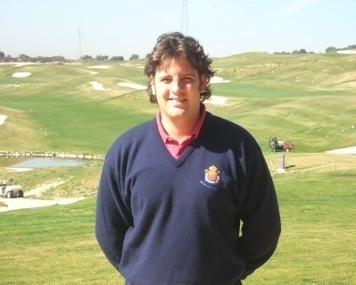

BACKGROUND
Licenciado en Ciencias Biológicas (Universidad de Córdoba)
Master en Gestión y Dirección de Campos de Golf (EADE)
Turfgrass Golf Course Management (Michigan State University)
Las Brisas Centro Nacional de la RFEG Melilla
La Cala Golf Talayuela Golf Gamarra
Greenlife Golf Tomelloso La Grajera
Valderrama La Roda European
Atlanta Athletic Club El Bonillo Tour
Sugar Love Country Club GEO LET
D. David Gómez Agüera
Director del Comité Green Section
Real Federación Española de Golf

Slide 3
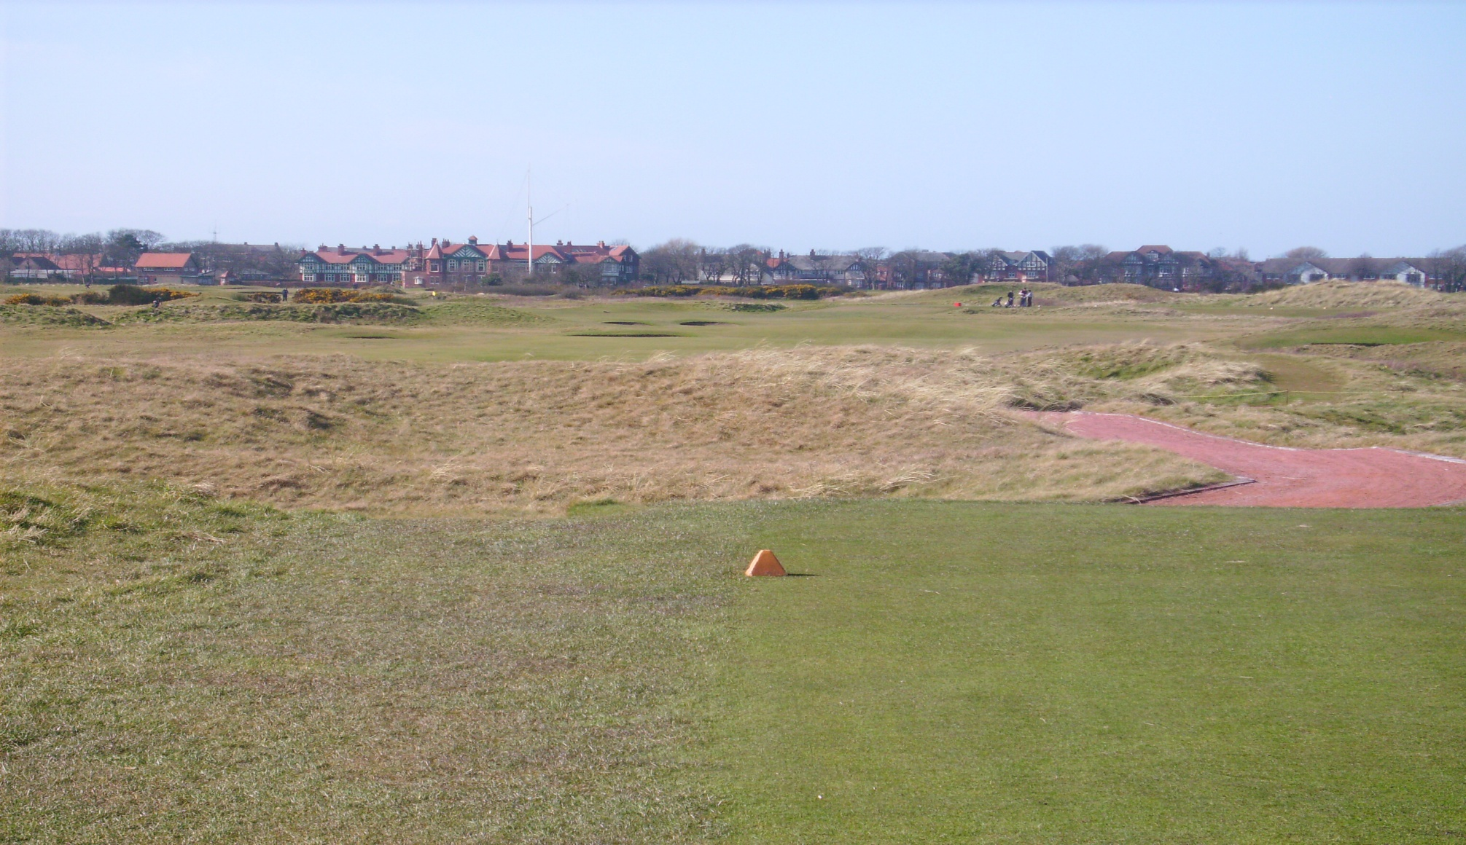
¿Que es sostenibilidad?

Slide 4
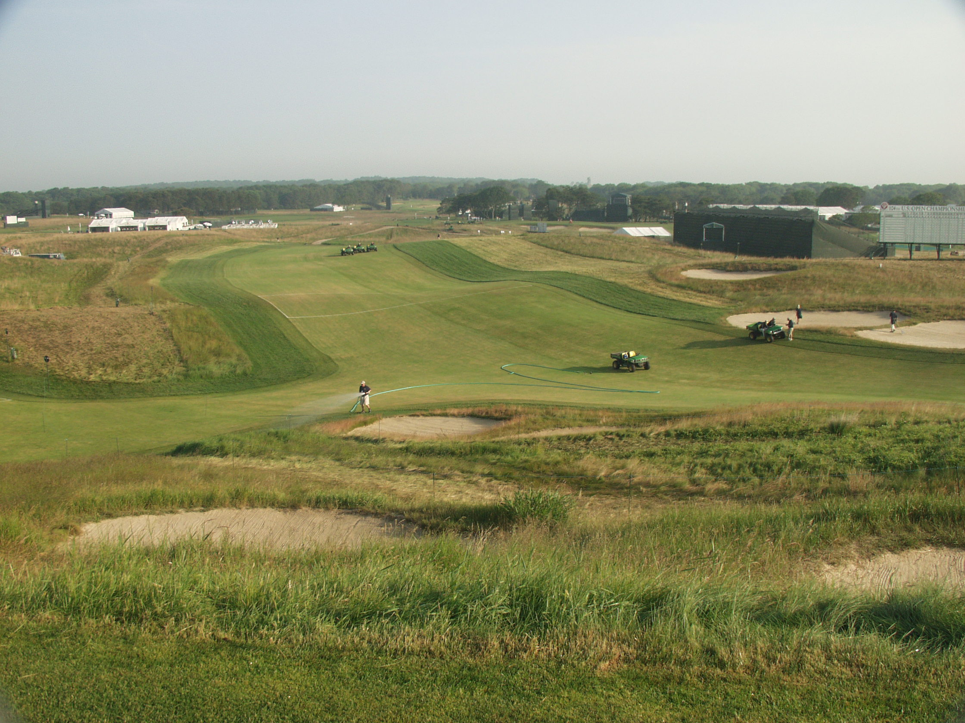
¿Que es sostenibilidad?

Slide 5
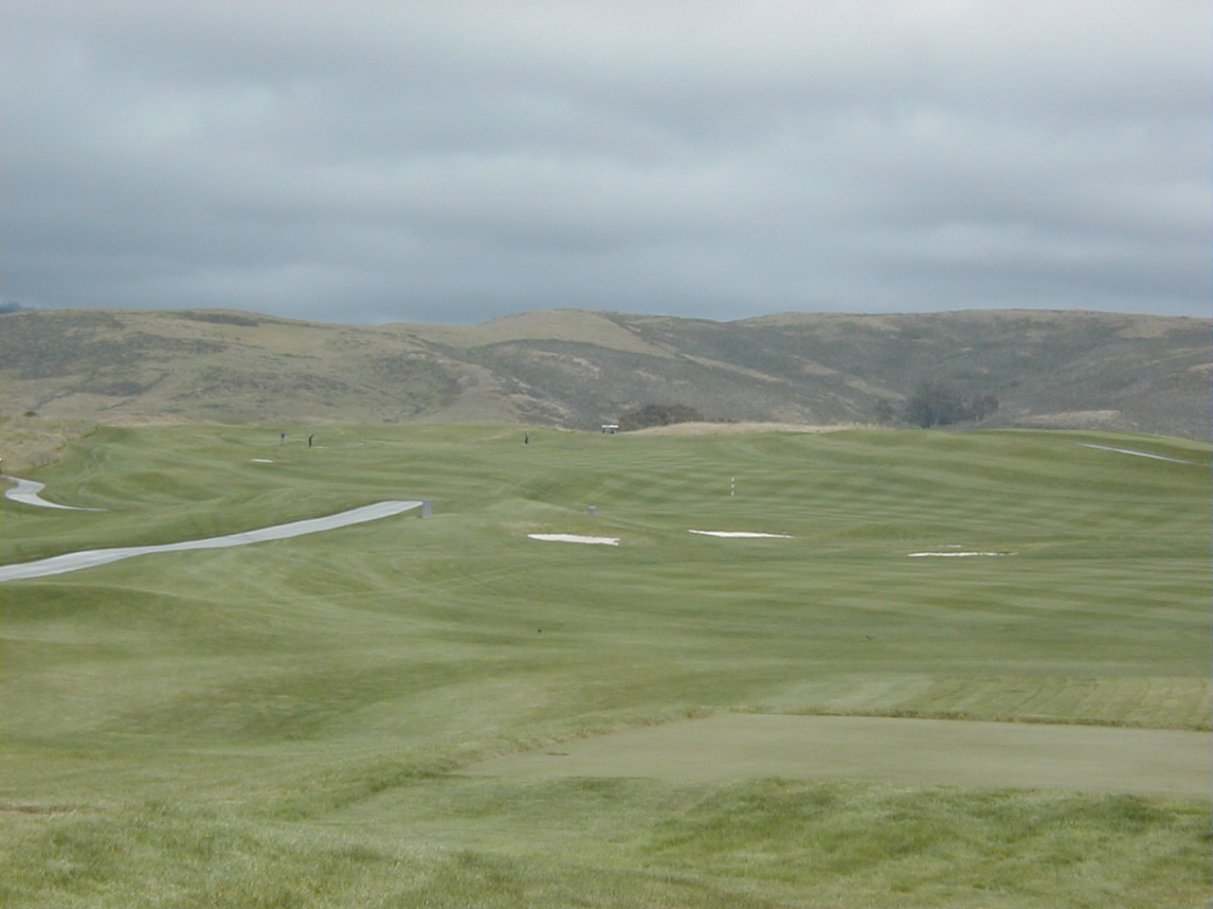
¿Que es sostenibilidad?

Slide 6
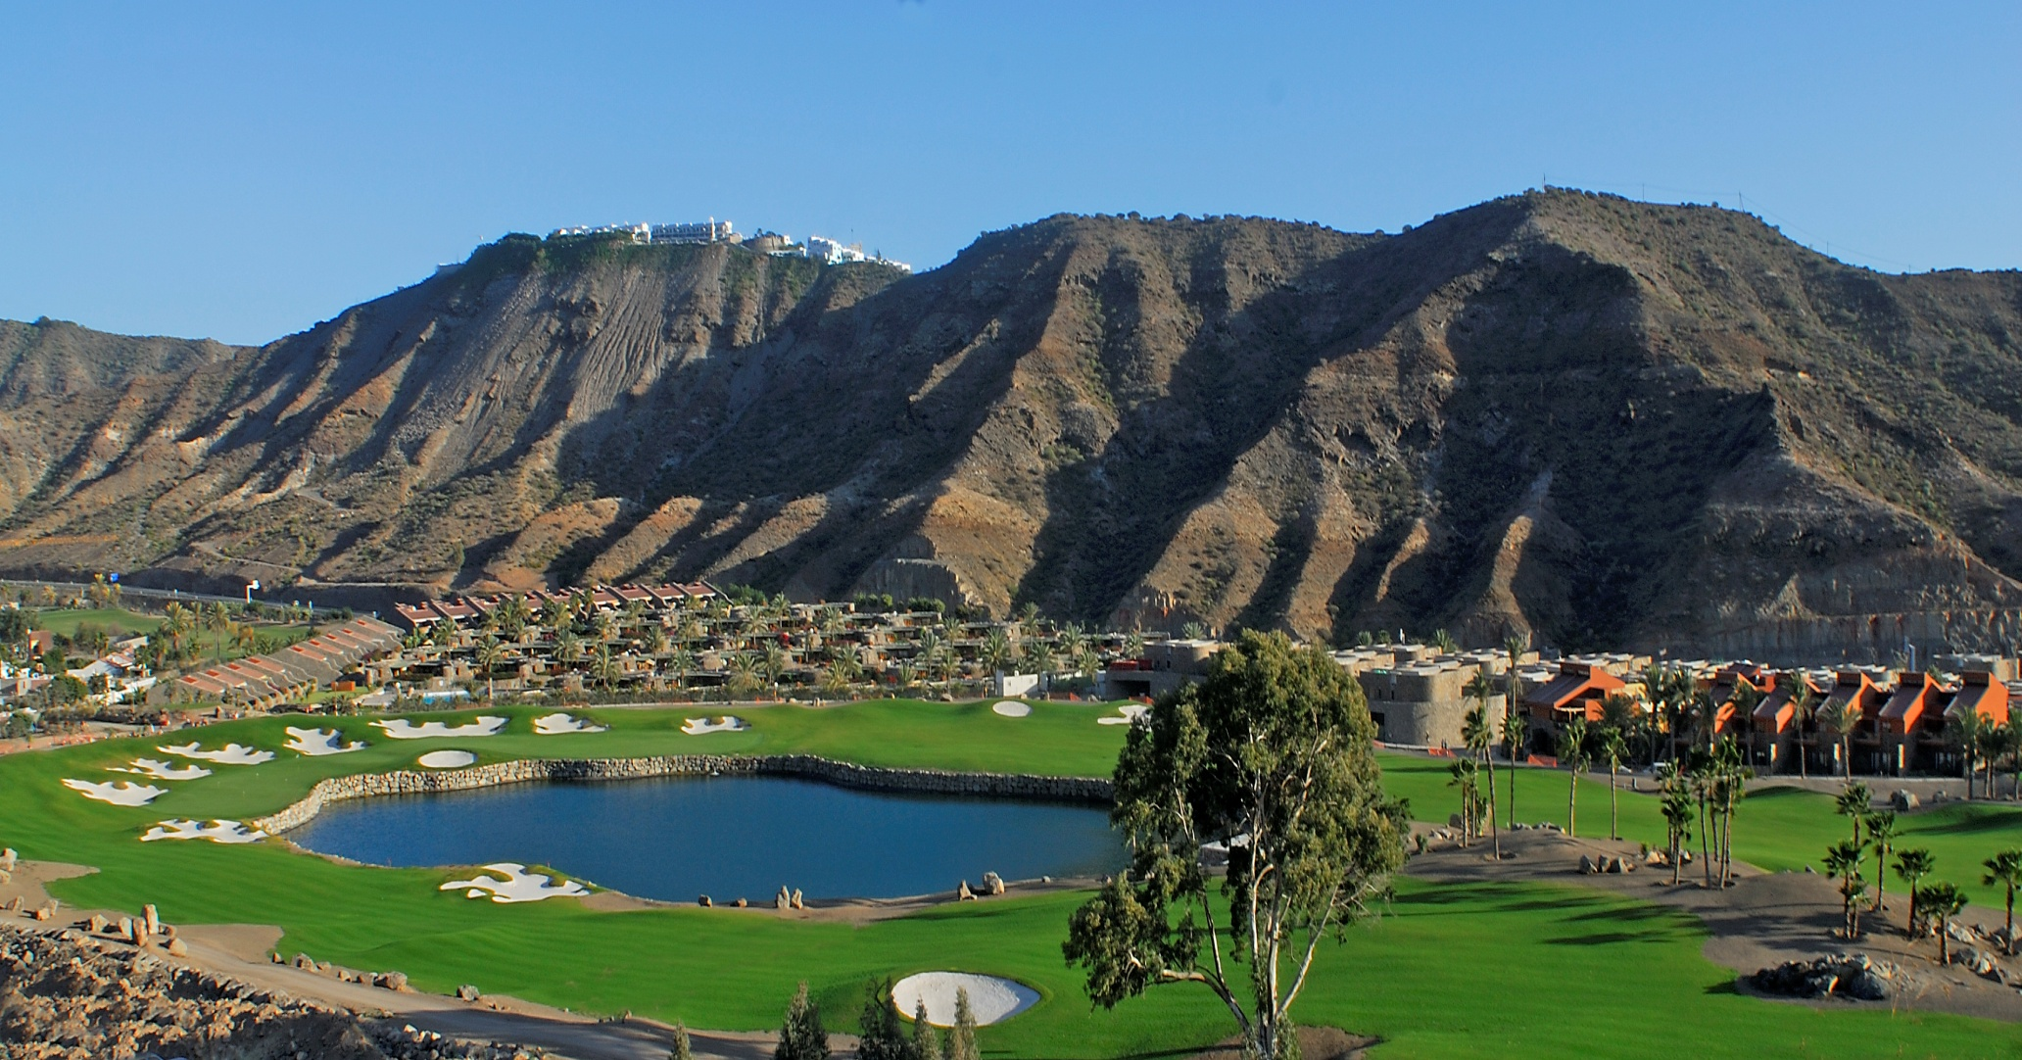
¿Que es sostenibilidad?

Slide 7
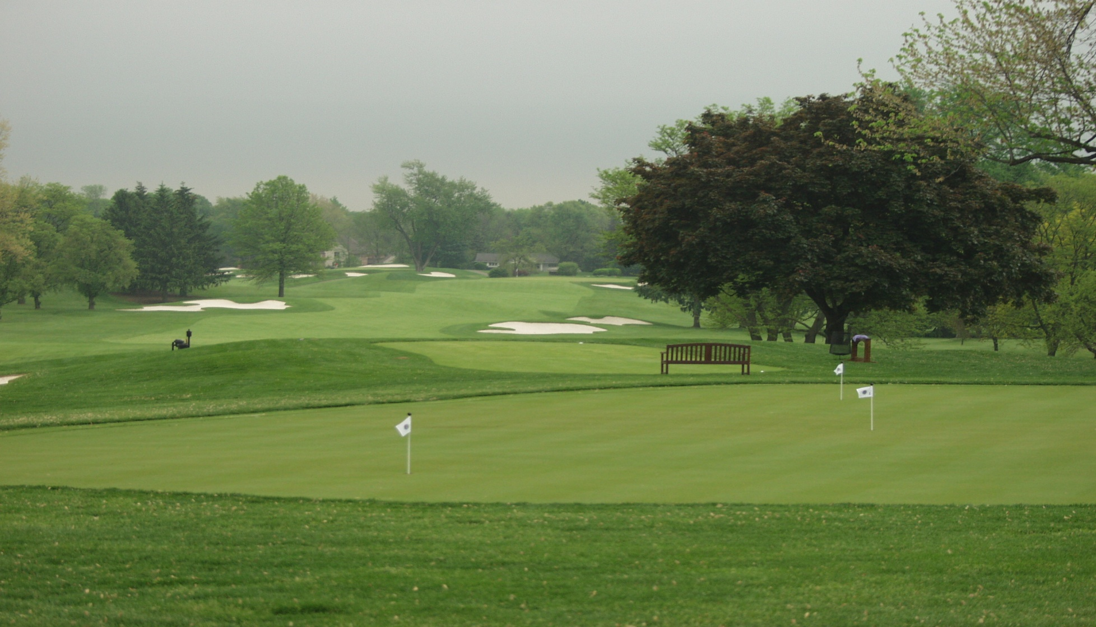
¿Que es sostenibilidad?

Slide 8
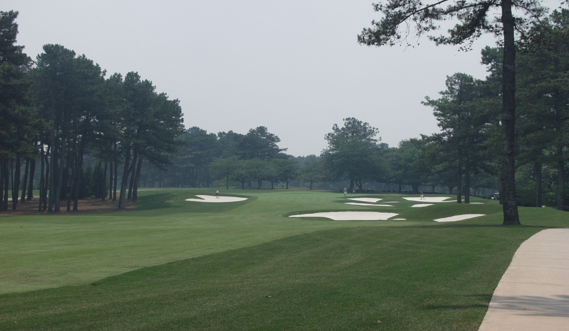
¿Que es sostenibilidad?

Slide 9

¿Qué es la sostenibilidad en campos de golf?
La sostenibilidad se basa en tres bases
fundamentales:
SOCIAL
ECONÓMICA
MEDIOAMBIENTAL
Para que un campo tenga éxito = SOSTENIBLE,
tienen que cumplirse las tres bases fundamentales
puesto que se encuentran INTERRELACIONADAS.

Slide 10
SOCIAL
Debe de existir una demanda de juego
No permitir construcción de campos de golf
con planes de viabilidad ficticios o no reales
No asumir que la urbanización amortizará la
inversión del campo de golf

Slide 11
SOCIAL
Por ello, desde la Federación se actúa:
Construyendo Canchas de Prácticas
Incluyendo el golf como deporte a practicar
en los colegios
Bautismos de golf
Fomentando la construcción de Pitch & Putts

Slide 12
SOCIAL
Por ello, desde la Federación se actúa:
Construyendo Canchas de Prácticas
Incluyendo el golf como deporte a practicar
en los colegios
Bautismos de golf
Fomentando la construcción de Pitch & Putts

Slide 13
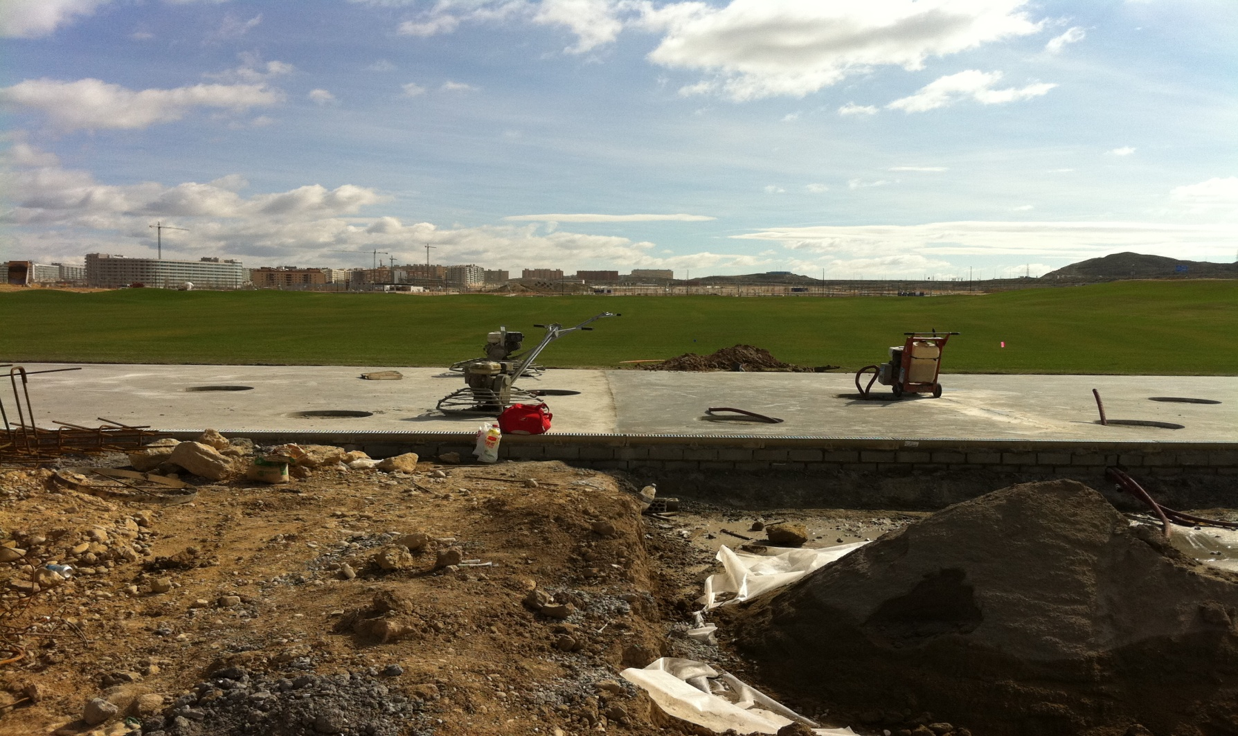
Canchas de Prácticas

Slide 14
SOCIAL
Por ello, desde la Federación se actúa:
Construyendo Canchas de Prácticas
Incluyendo el golf como deporte a practicar
en los colegios
Bautismos de golf
Fomentando la construcción de Pitch & Putts

Slide 15
SOCIAL
Por ello, desde la Federación se actúa:
Construyendo Canchas de Prácticas
Incluyendo el golf como deporte a practicar
en los colegios
Bautismos de golf
Fomentando la construcción de Pitch & Putts

Slide 16
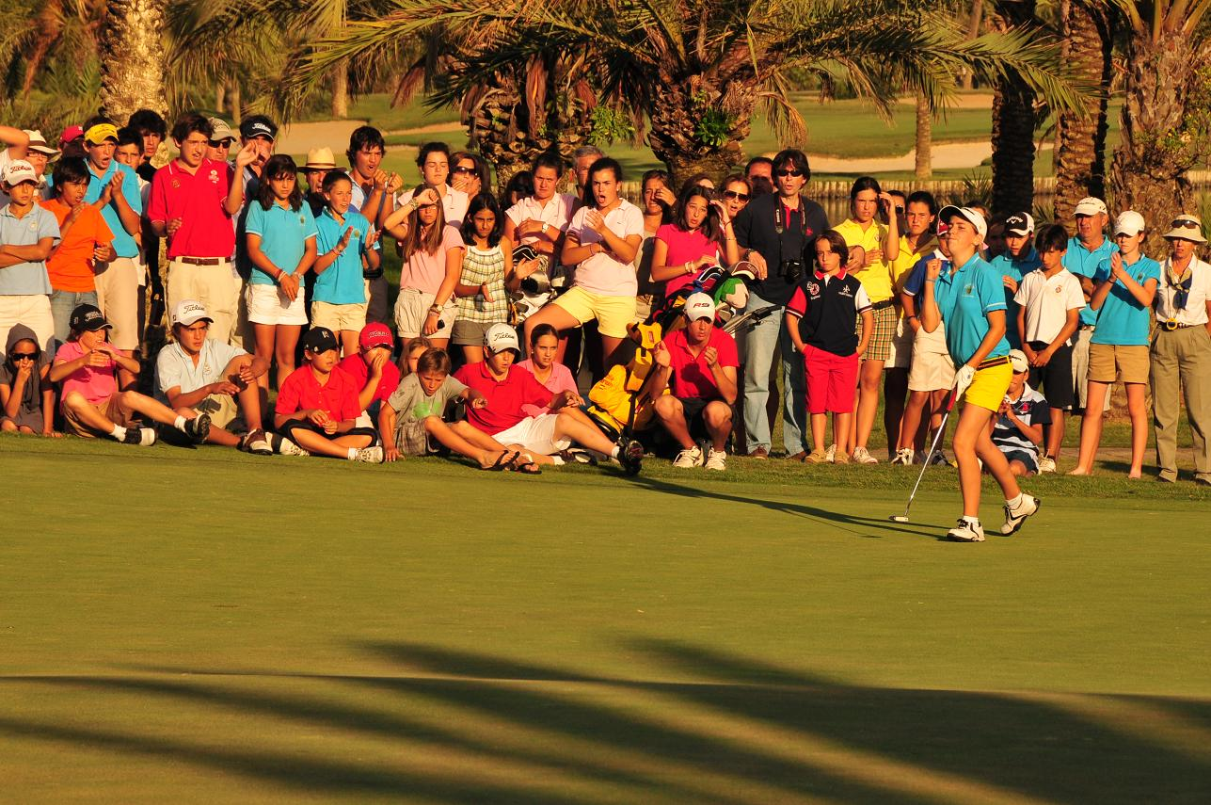
Golf en los colegios

Slide 17
SOCIAL
Por ello, desde la Federación se actúa:
Construyendo Canchas de Prácticas
Incluyendo el golf como deporte a practicar
en los colegios
Bautismos de golf
Fomentando la construcción de Pitch & Putts

Slide 18
SOCIAL
Por ello, desde la Federación se actúa:
Construyendo Canchas de Prácticas
Incluyendo el golf como deporte a practicar
en los colegios
Bautismos de golf
Fomentando la construcción de Pitch & Putts

Slide 19
SOCIAL
Por ello, desde la Federación se actúa:
Construyendo Canchas de Prácticas
Incluyendo el golf como deporte a practicar
en los colegios
Bautismos de golf
Fomentando la construcción de Pitch & Putts

Slide 20
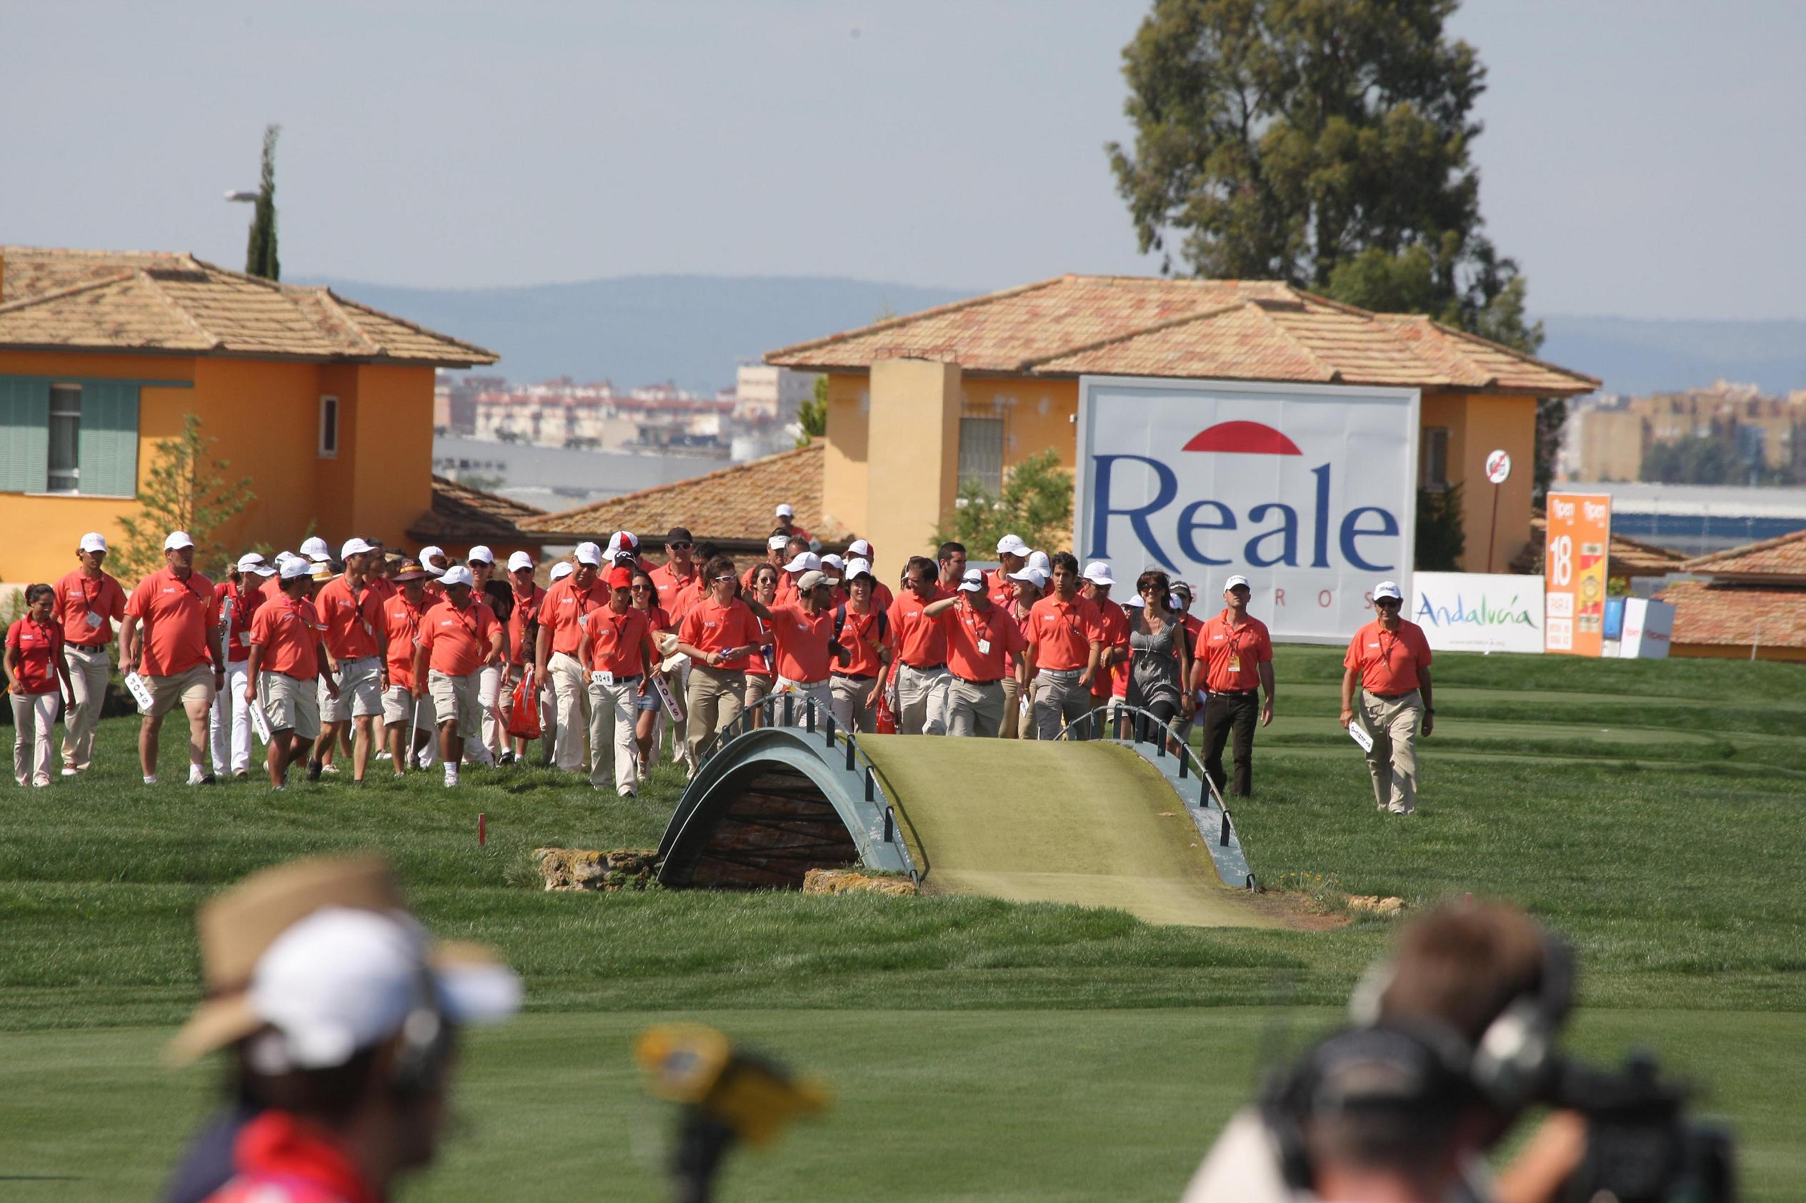
Bautismos de golf

Slide 21
SOCIAL
Por ello, desde la Federación se actúa:
Construyendo Canchas de Prácticas
Incluyendo el golf como deporte a practicar
en los colegios
Bautismos de golf
Fomentando la construcción de Pitch & Putts

Slide 22
SOCIAL
Por ello, desde la Federación se actúa:
Construyendo Canchas de Prácticas
Incluyendo el golf como deporte a practicar
en los colegios
Bautismos de golf
Fomentando la construcción de Pitch & Putts

Slide 23
SOCIAL
Por ello, desde la Federación se actúa:
Construyendo Canchas de Prácticas
Incluyendo el golf como deporte a practicar
en los colegios
Bautismos de golf
Fomentando la construcción de Pitch & Putts

Slide 24
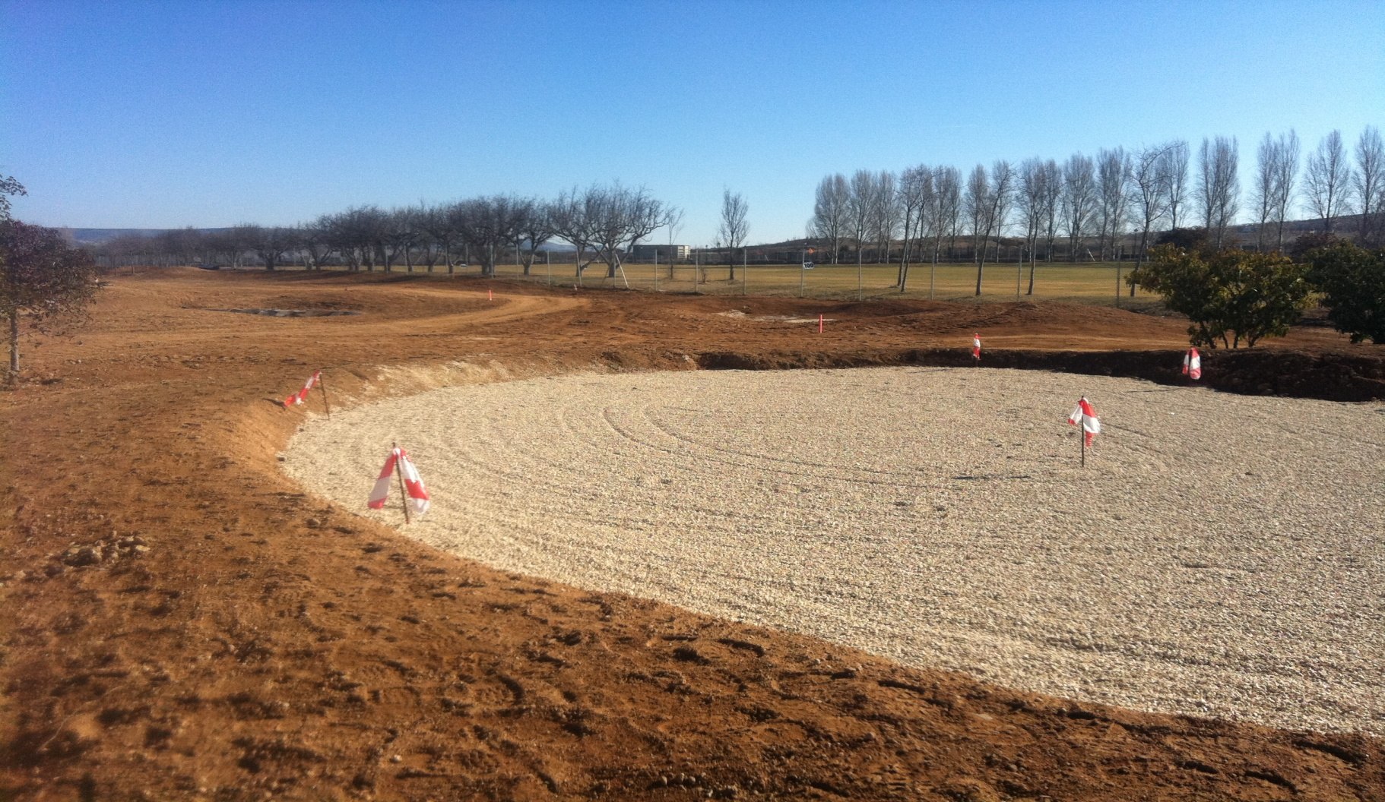
Nuevos Pitch & Putts

Slide 25
ECONÓMICA
Basar la inversión en la construcción de un campo
de golf en:
Casas-Club con inversiones moderadas que no sean
el talón de Aquiles de la gestión
Campos de golf fáciles de mantener:
Bajo número de bunkers y con poca pendiente que
facilite su mantenimiento
Greens de mediano tamaño y con poco movimiento
Variedades cespitosas autóctonas en la zona

Slide 26
ECONÓMICA
Basar la inversión en la construcción de un campo
de golf en:
Casas-Club con inversiones moderadas que no sean
el talón de Aquiles de la gestión
Campos de golf fáciles de mantener:
Bajo número de bunkers y con poca pendiente que
facilite su mantenimiento
Greens de mediano tamaño y con poco movimiento
Variedades cespitosas autóctonas en la zona

Slide 27
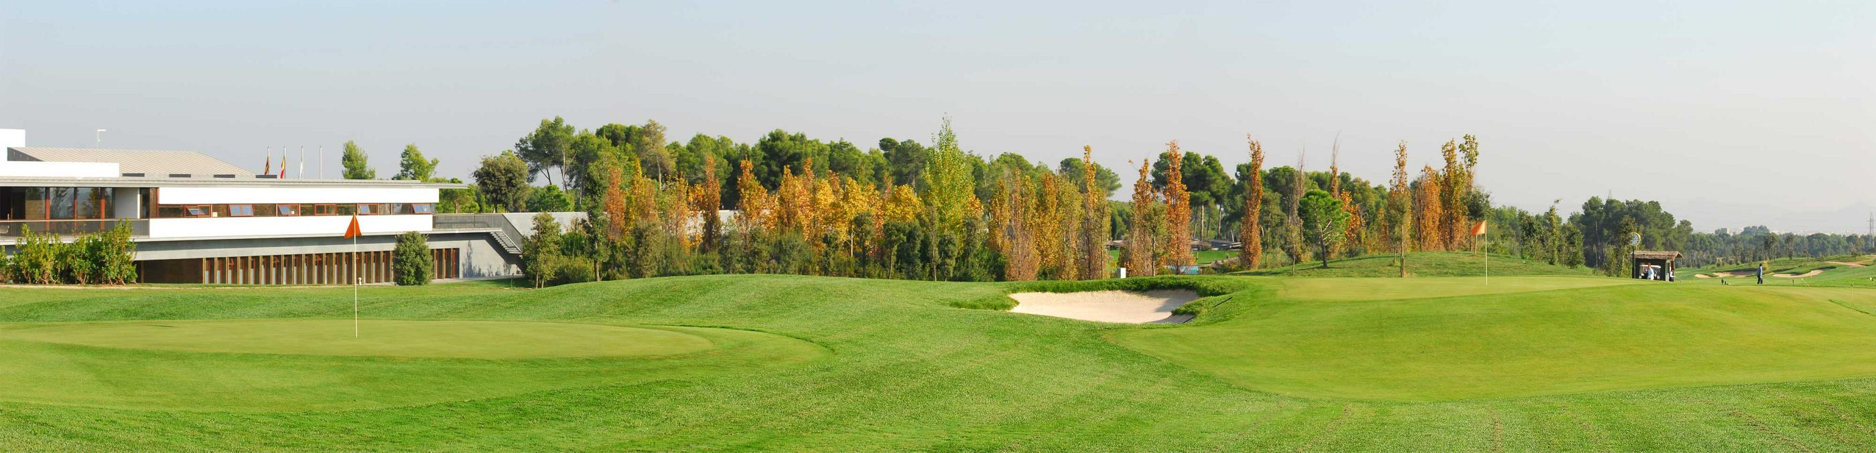
Casas Club

Slide 28
ECONÓMICA
Basar la inversión en la construcción de un campo
de golf en:
Casas-Club con inversiones moderadas que no sean
el talón de Aquiles de la gestión
Campos de golf fáciles de mantener:
Bajo número de bunkers y con poca pendiente que
facilite su mantenimiento
Greens de mediano tamaño y con poco movimiento
Variedades cespitosas autóctonas en la zona

Slide 29
ECONÓMICA
Basar la inversión en la construcción de un campo
de golf en:
Casas-Club con inversiones moderadas que no sean
el talón de Aquiles de la gestión
Campos de golf fáciles de mantener:
Bajo número de bunkers y con poca pendiente que
facilite su mantenimiento
Greens de mediano tamaño y con poco movimiento
Variedades cespitosas autóctonas en la zona

Slide 30
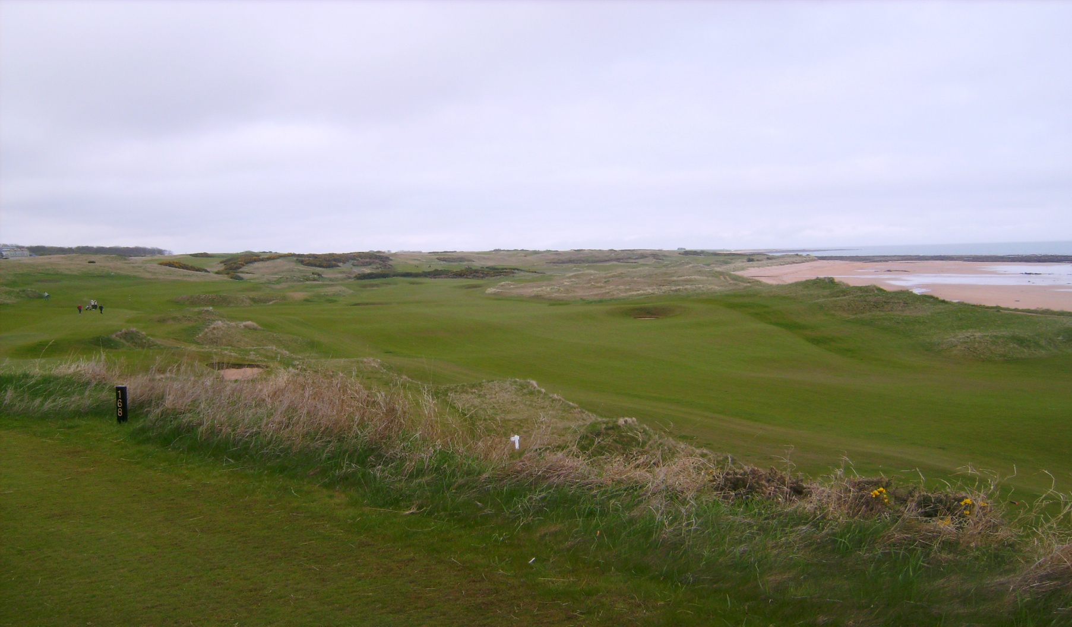
Mantenimiento sostenible

Slide 31
ECONÓMICA
¿Qué hace la Federación al respecto?
Estudia en el Centro Nacional de Golf diferentes
metodologías de construcción de campos de golf ,
mediante el seguimiento de ensayos técnicos
Fomentar el juego en superficies que visualmente por
razones climatológicas no son “verdes”, pero que sí
son jugables a pesar de su color pastizo o marrón
Ejemplos: El Bonillo, Zaragoza, Alcázar de San Juan,
Calatayud,…

Slide 32
ECONÓMICA
¿Qué hace la Federación al respecto?
Estudia en el Centro Nacional de Golf diferentes
metodologías de construcción de campos de golf ,
mediante el seguimiento de ensayos técnicos
Fomentar el juego en superficies que visualmente por
razones climatológicas no son “verdes”, pero que sí
son jugables a pesar de su color pastizo o marrón
Ejemplos: El Bonillo, Zaragoza, Alcázar de San Juan,
Calatayud,…

Slide 33
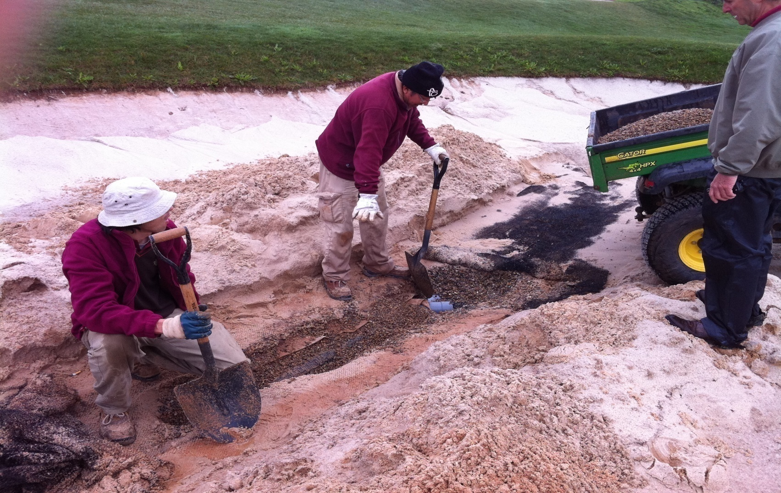
Ensayos Técnicos

Slide 34
ECONÓMICA
¿Qué hace la Federación al respecto?
Estudia en el Centro Nacional de Golf diferentes
metodologías de construcción de campos de golf ,
mediante el seguimiento de ensayos técnicos
Fomentar el juego en superficies que visualmente por
razones climatológicas no son “verdes”, pero que sí
son jugables a pesar de su color pastizo o marrón
Ejemplos: El Bonillo, Zaragoza, Alcázar de San Juan,
Calatayud,…

Slide 35
ECONÓMICA
¿Qué hace la Federación al respecto?
Estudia en el Centro Nacional de Golf diferentes
metodologías de construcción de campos de golf ,
mediante el seguimiento de ensayos técnicos
Fomentar el juego en superficies que visualmente por
razones climatológicas no son “verdes”, pero que sí
son jugables a pesar de su color pastizo o marrón
Ejemplos: El Bonillo, Zaragoza, Alcázar de San Juan,
Calatayud,…

Slide 36
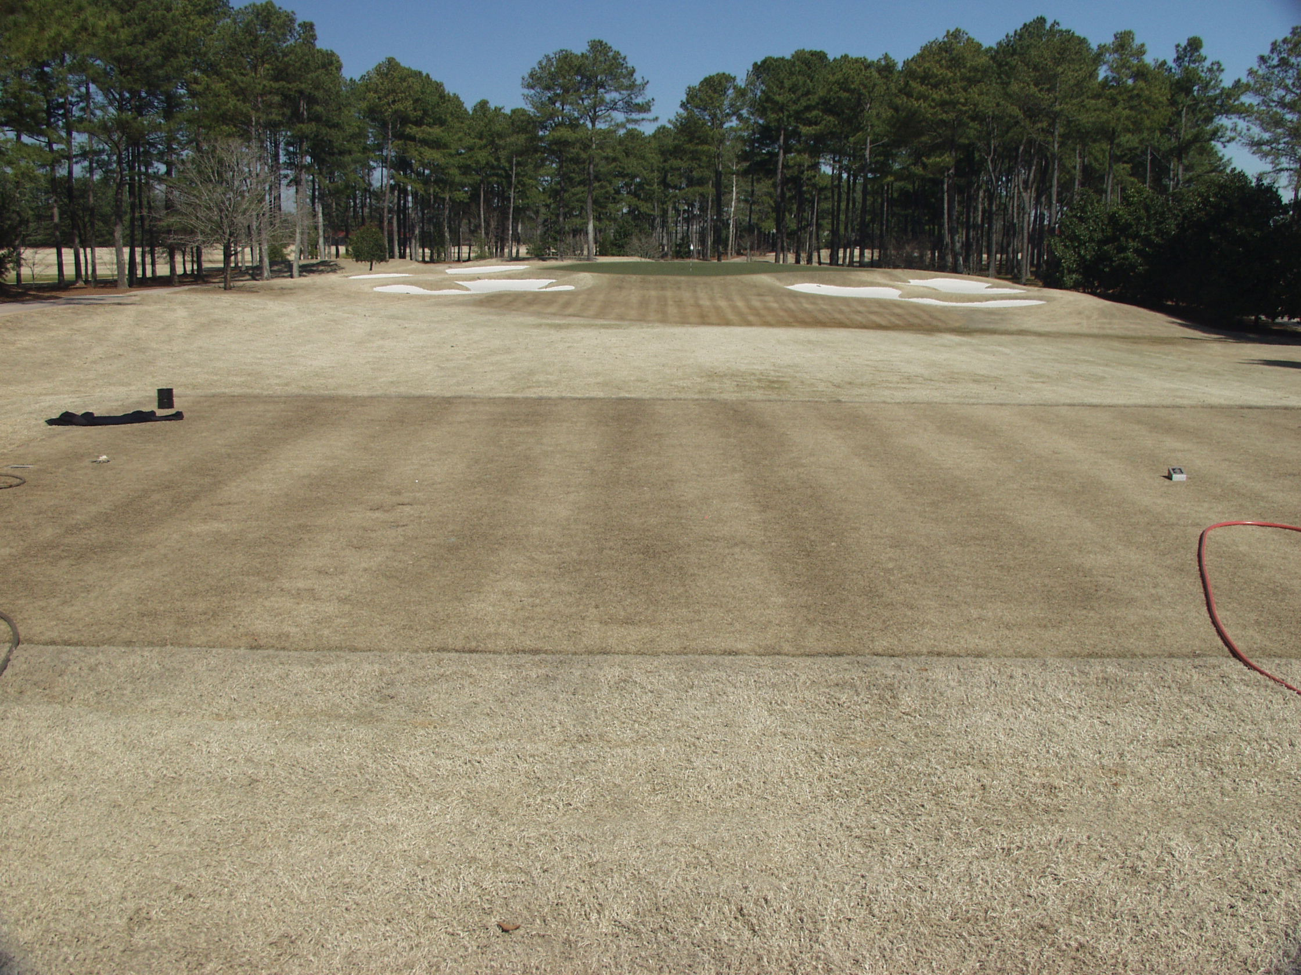
Superficies jugables

Slide 37
MEDIOAMBIENTAL
Siguiendo las pautas anteriores y contando con los servicios de un greenkeeper con una formación y experiencia contrastada se logrará un medio SOSTENIBLE, mediante la aplicación de las mejores técnicas y prácticas culturales manteniendo un compromiso medioambiental que asegure dicho objetivo

Slide 38
MEDIOAMBIENTAL
¿De que forma interviene la Federación?
Formación de encargados en el CNG ( Anfitauro,
Torrejón de Ardoz, El Saler, RACE, Manises, etc…)
Convenio con la AEdG
Formación de becados y envío a Estados Unidos
Proyectos Medioambientales (FIDA)
Liderar el Benchmarking con la R&A, mejores
prácticas culturales
Miembro del GCC de la EGA

Slide 39
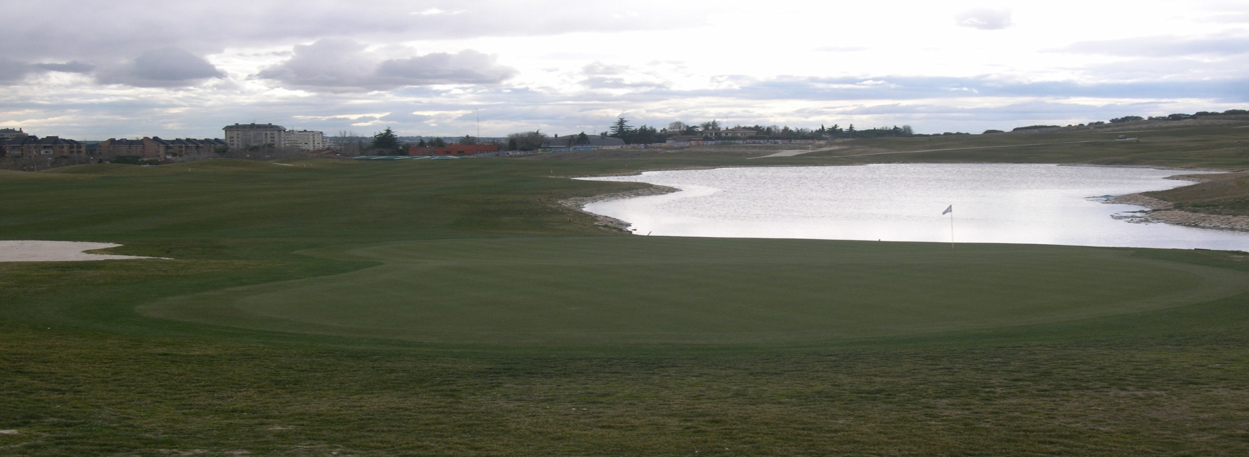

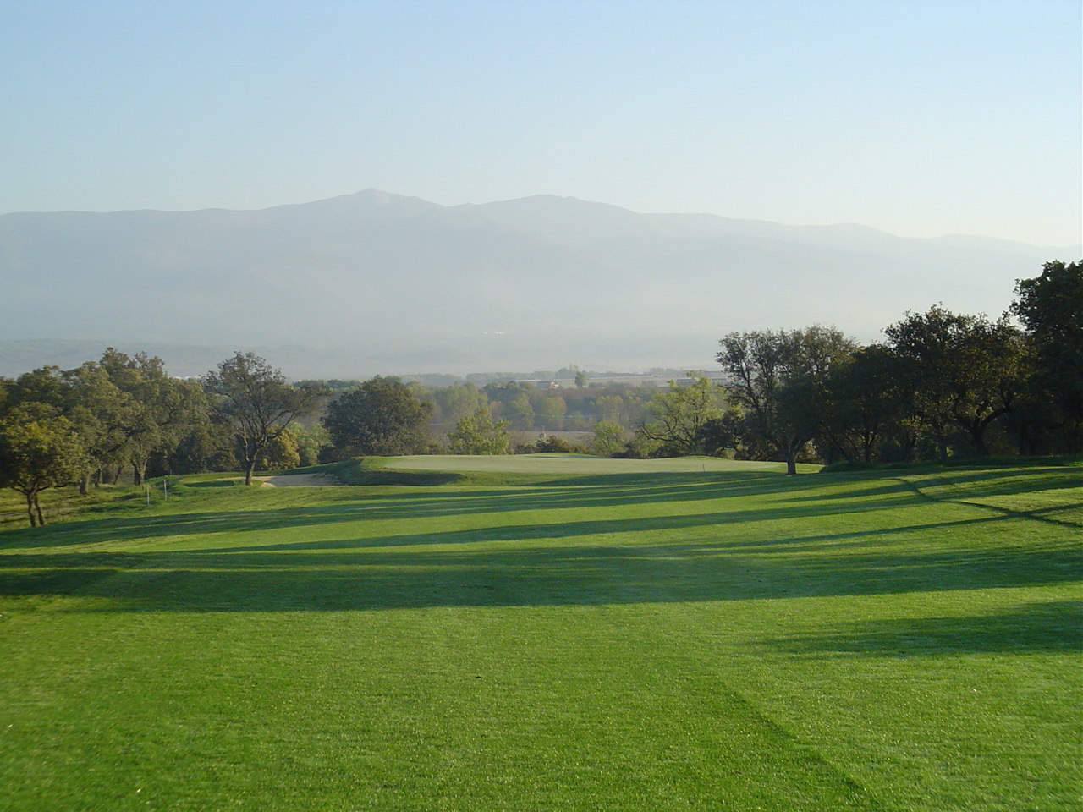
Gerencia vs mantenimiento
DAVID GOMEZ AGUERA
DIRECTOR COMITÉ GREEN SECTION
REAL FEDERACIÓN ESPAÑOLA DE GOLF

Slide 40
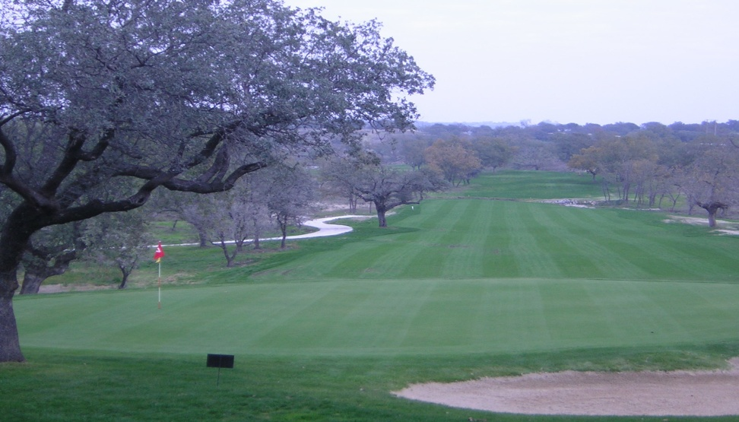

Introducción
El fin de estas clases es de que entendais el trabajo del greenkeeper y su gestion.
Tenemos que tener claro que hace cada uno:
Greenkeeper; el que mantiene y gestiona el area verde para hacerlo jugable.
Gerente; el que gestiona y hace rentable el campo de golf.
EEUU vs ESPAÑA

Slide 41
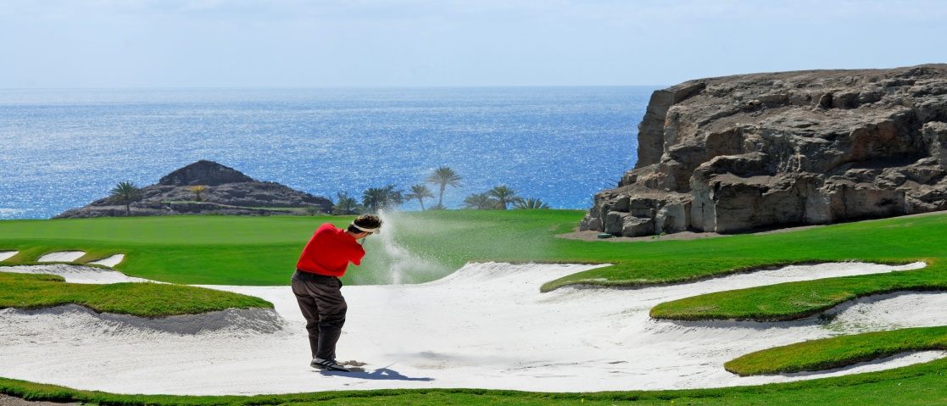
Gerencia vs mantenimiento
Quiere tener el campo lo mas jugable y verde posible con el menor coste economico.
Menos pinchados.
Menos tratamientos.
Menos trabajadores.
Menos maquinaria; repuestos y combustible
Mientras mas calidad tenga el agua de riego mas gasto por lo tanto no le da importancia a la calidad
Quiere tener el campo lo mas jugable pero necesita mas medios.
Mas pinchados.
Mas tratamientos.
Mas trabajadores.
Mas maquinaria; repuestos y combustible.
Agua de buena calidad.

Slide 42
IMPORTANCIA DEL NETWORKING
Entre el gerente y el greenkeeper tienen que estudiar los siguientes puntos;
1. ¿Qué tipo de campo nos exigue el comité, la junta, el presidente, los socios, jugadores del pay-play?
2. ¿Cuál es nuestro presupuesto?
3. ¿Cuántos jugadores vamos a tener?
4. ¿Cuántos campeonatos vamos a realizar?

Slide 43
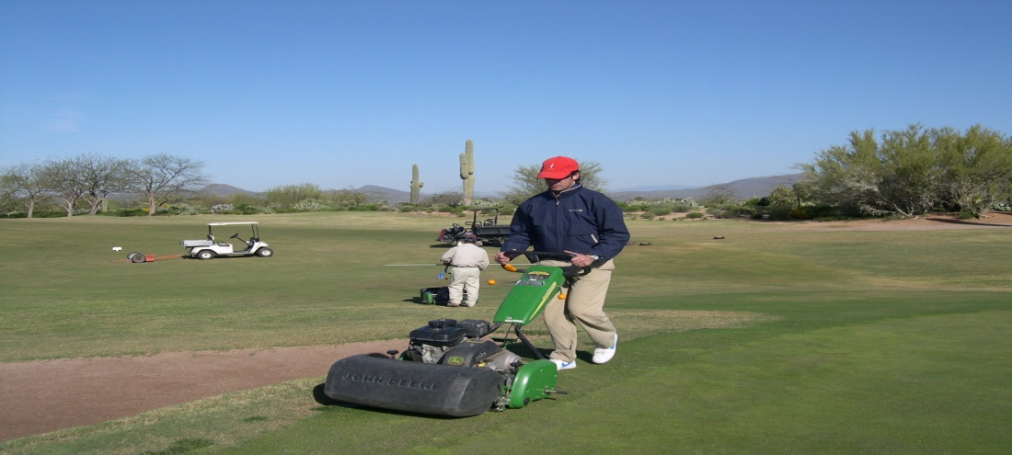

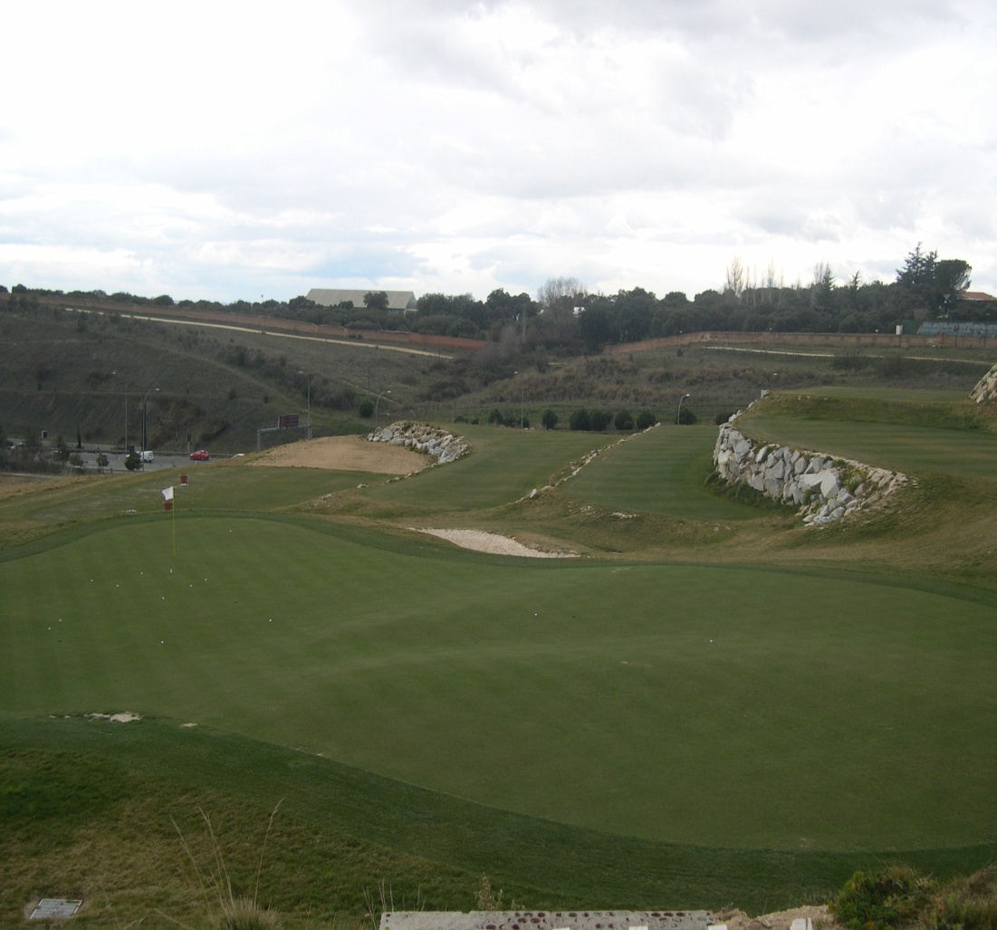
PRINCIPALES FACTORES EN EL MANTENIMIENTO
MANTENIMIENTO
AIREACION
FERTILIZACION
FITOSANITARIOS
RIEGO
RECURSOS HUMANOS
SIEGAS
Real Federación Española de Golf

Slide 44
IMPORTANCIA DEL NETWORKING
Una vez respondidas estas preguntas el greenkeeper debe desarrollar dos trabajos los cuales marcaran el futuro del campo;
1. Labores: Centro Nacional 2008\Trabajos culturales 2008.xls
2. Presupuestos: Centro Nacional 2008\Presupuestos 2008.xls

Slide 45
CONSTRUCCIÓN DE GREENS
Historia
Segunda Guerra Mundial: utilización del bulldozer
Greens USGA: estudio de los greens a partir de los años´40 -´50
R.R. Davis (Purdue University, USA) → 40% - 50% de arena
Greens:
→ Buen estado: la circulación del aire suele ser muy buena
→ Mal estado: árboles cerca del green, raíces causan gran problema
Green Section de la USGA: publicó en 1960 diferentes técnicas
→ Dr. Marvin Ferguson

Slide 46
CONSTRUCCIÓN DE GREENS
Historia
La nueva técnica de construcción se basaba:
→ El agua fluye de un suelo de textura fina → textura gruesa
Cuando la parte superior esté saturada
→ Material usado = Tierra del lugar + M.O. + Arena
→ Proporciones 1:1:1 o 2:1:1
→ Altura de siega en los años ´50 y ´60 → 6´4 mm.

Slide 47
CONSTRUCCIÓN DE GREENS
Historia
Arena en el perfil: zona radicular sin tierra para soportar el tráfico
mayor porosidad
A mayor cantidad de arena
menor retención de nutrientes
Nueva forma de mantenimiento
Arenas finas → problemas de infiltración
Arenas de granulometría intermedia → 0´25 mm y 0´50 mm.

Slide 48
CONSTRUCCIÓN DE GREENS
Diseño
El diseño de un campo de golf debe cumplir dos principios básicos:
  Que sea jugable
  Que el diseño facilite su mantenimiento
Existen varios factores en el diseño de un green:
→ Tamaño y forma → Obstáculos
→ Ondulaciones y desniveles → Consideraciones agronómicas
Tamaño → 500-750 m², con desniveles entre el 1-3 %
Mayores daños → en un radio de 3 m. alrededor de la bandera

Slide 49
CONSTRUCCIÓN DE GREENS
Diseño
Establecer líneas de juego preliminares
Analizar el objetivo del green
Integrar el green en el medio
DISEÑO Seleccionar posiciones de
campeonato protegidas por
Pensar zonas de tránsito y sus pasillos obstáculos
  Posiciones de bandera sencillas y complicadas

Slide 50
CONSTRUCCIÓN DE GREENS
Materiales constructivos
Punto de comienzo en la construcción → selección del material
  Conocer las características físicas y químicas
  Envío de muestras para ser analizadas
Materiales
→ Gravas
→ Arenas
→ Enmiendas
→ Tuberías de drenaje
→ Otros materiales

Slide 51
CONSTRUCCIÓN DE GREENS
NORMATIVA PUSH-UP, CALIFORNIA Y USGA
Greens Push-Up:
→ Construidos con materiales originales de la zona
→ Green USGA está justificado con más 15.000 salidas anuales
→ Seguir el proceso de construcción:
Marcaje Moldeo
Instalación/Modificación del riego Aireación
Replanteo base del green Nivelación fina
Siembra

Slide 52
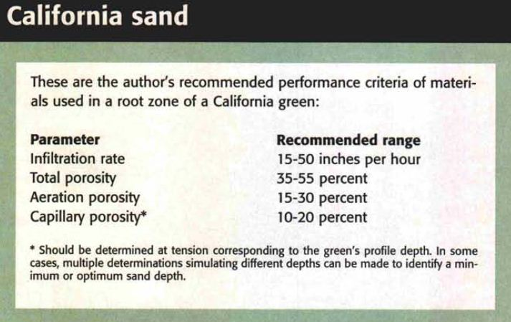
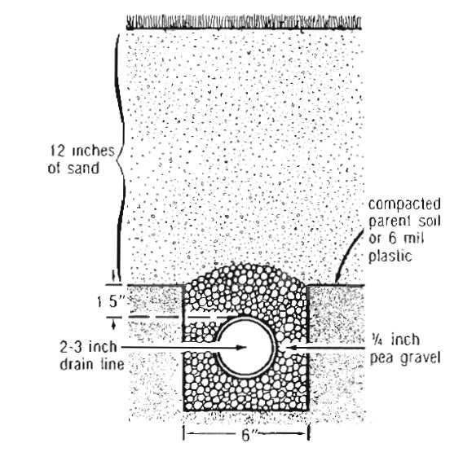
CONSTRUCCIÓN DE GREENS
NORMATIVA PUSH-UP, CALIFORNIA Y USGA
Greens California:
→ Construidos con arena pura + sistema interno de drenaje
→ Coste 50 % más barato que los greens USGA

Slide 53
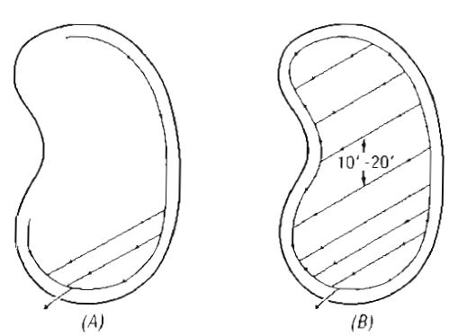
CONSTRUCCIÓN DE GREENS
NORMATIVA PUSH-UP, CALIFORNIA Y USGA
Greens California:
→ Distancia entre zanjas de drenaje es muy importante, basada en:
Permeabilidad arena usada Pendiente
Precipitación media Cantidad de agua a desalojar

Slide 54
CONSTRUCCIÓN DE GREENS
NORMATIVA PUSH-UP, CALIFORNIA Y USGA
Greens California:
→ Manejo más complejo debido a:
Mantener la fertilidad en un medio meramente arenoso
Especies como el Agrostis más propensas al Pythium en arena
La ausencia de M.O. aumenta la lixiviación de los fitosanitarios

Slide 55
CONSTRUCCIÓN DE GREENS
NORMATIVA PUSH-UP, CALIFORNIA Y USGA
Greens USGA:
→ Elevado coste de construcción
→ Mayor resistencia a la compactación
→ Método constructivo y establecimiento
1. Topografía y estaquillado 7. Enmiendas
2. Instalación sistema drenaje 8. Fertilización
3. Instalación sistema drenaje 9. Preparación final del terreno
4. Grava, sellado y enraizamiento 10. Selec. Especies cespitosas
5. Instalación sistema riego 11. Siembra
6. Moldeo final 12. Cuidados post- siembra

Slide 56
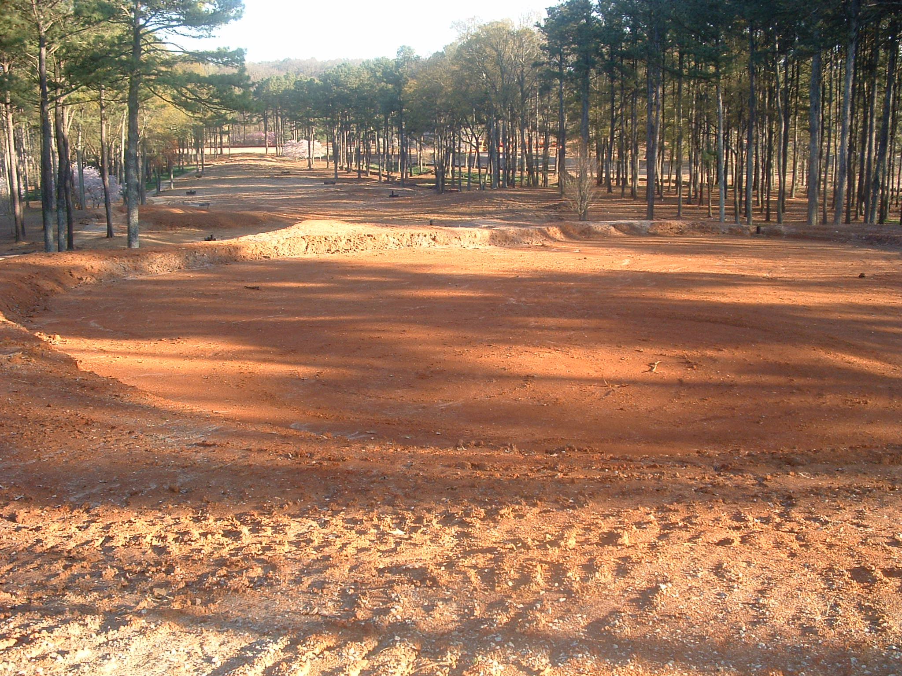
CONSTRUCCIÓN DE GREENS
NORMATIVA PUSH-UP, CALIFORNIA Y USGA
Greens USGA: Re-construcción greens Atlanta Athletic Club

Slide 57
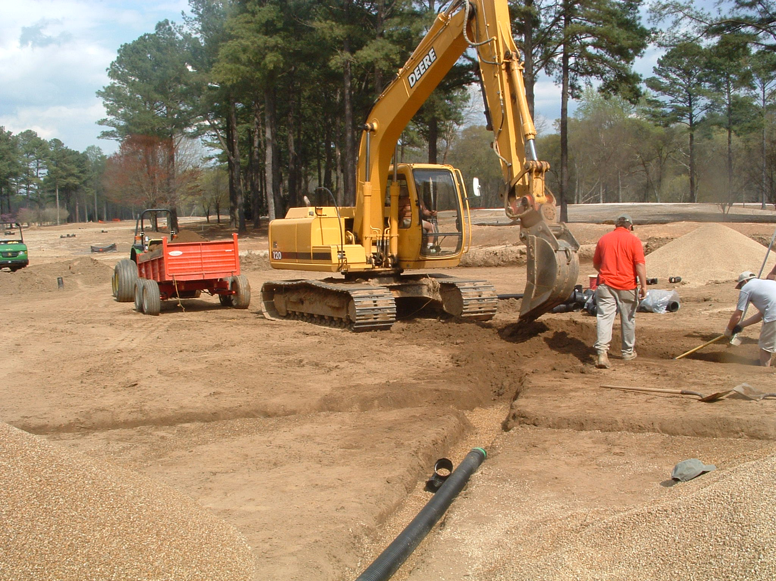
CONSTRUCCIÓN DE GREENS
NORMATIVA PUSH-UP, CALIFORNIA Y USGA
Greens USGA: Re-construcción greens Atlanta Athletic Club

Slide 58
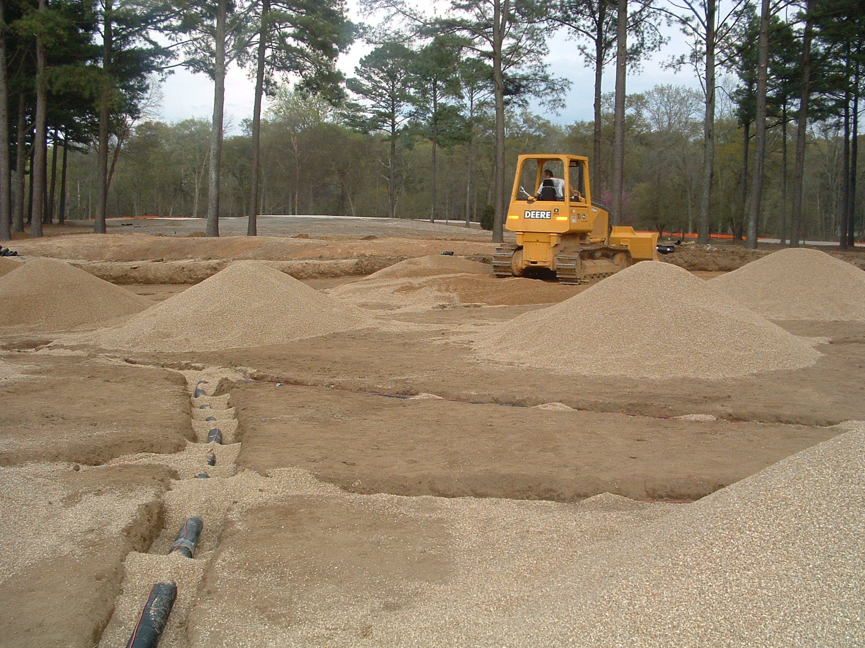
CONSTRUCCIÓN DE GREENS
NORMATIVA PUSH-UP, CALIFORNIA Y USGA
Greens USGA: Re-construcción greens Atlanta Athletic Club

Slide 59
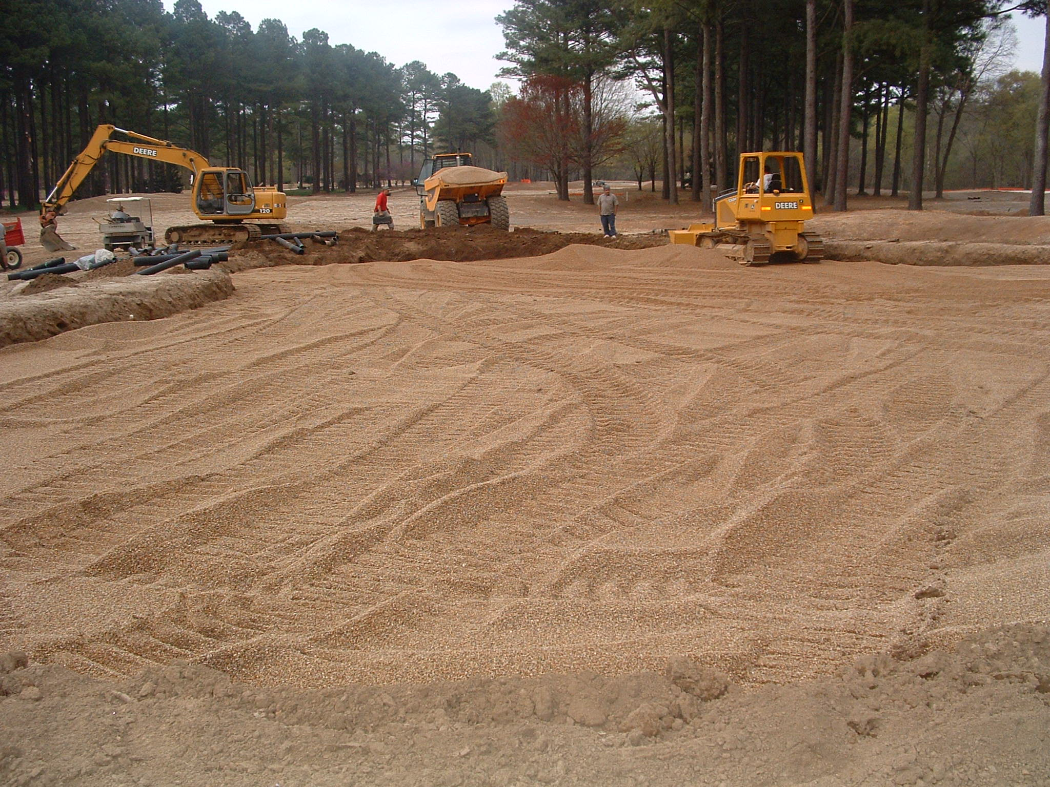
CONSTRUCCIÓN DE GREENS
NORMATIVA PUSH-UP, CALIFORNIA Y USGA
Greens USGA: Re-construcción greens Atlanta Athletic Club

Slide 60
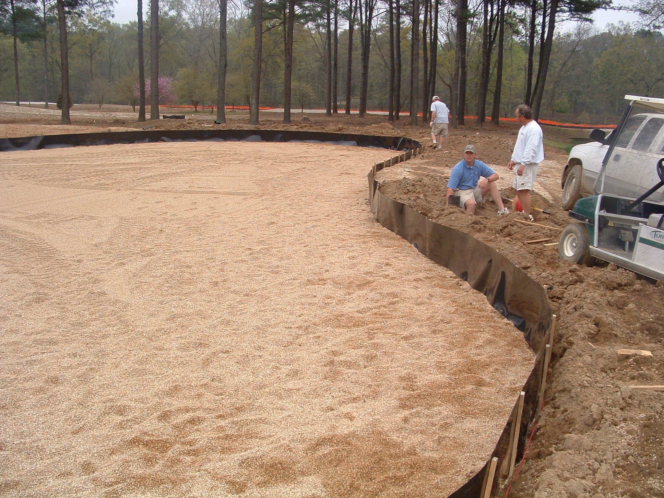
CONSTRUCCIÓN DE GREENS
NORMATIVA PUSH-UP, CALIFORNIA Y USGA
Greens USGA: Re-construcción greens Atlanta Athletic Club

Slide 61
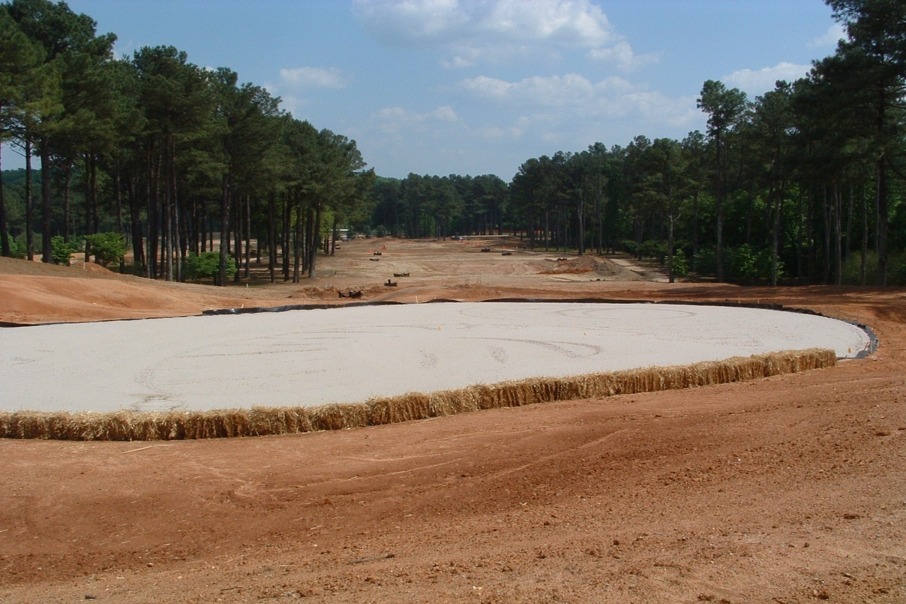
CONSTRUCCIÓN DE GREENS
NORMATIVA PUSH-UP, CALIFORNIA Y USGA
Greens USGA: Re-construcción greens Atlanta Athletic Club

Slide 62
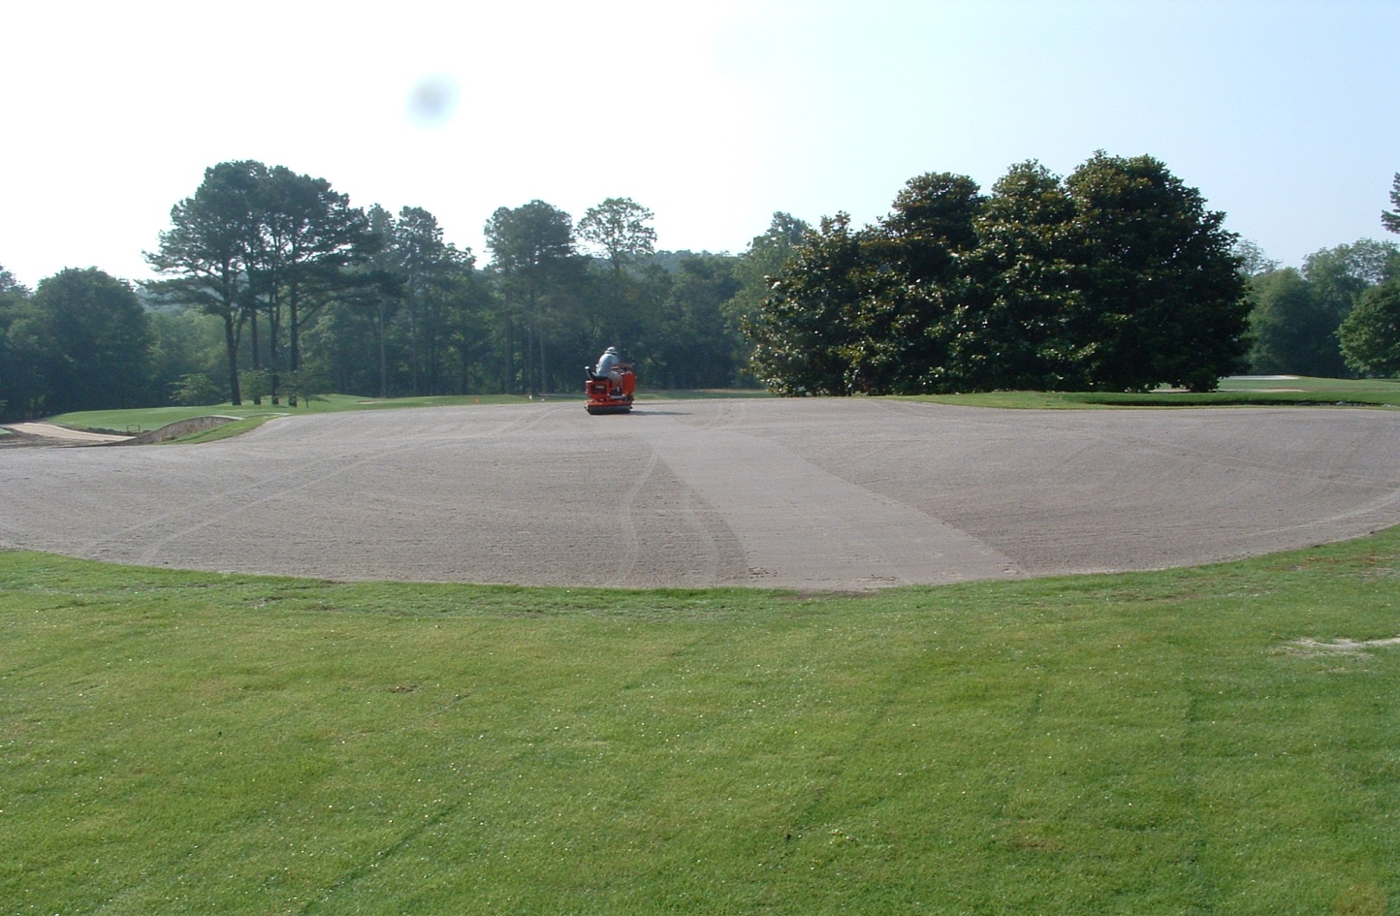
CONSTRUCCIÓN DE GREENS
NORMATIVA PUSH-UP, CALIFORNIA Y USGA
Greens USGA: Re-construcción greens Atlanta Athletic Club

Slide 63
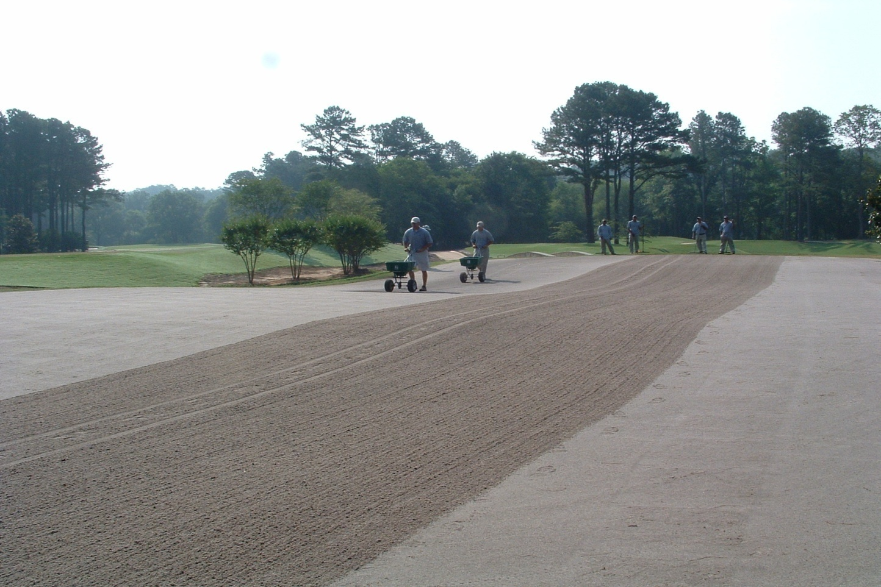
CONSTRUCCIÓN DE GREENS
NORMATIVA PUSH-UP, CALIFORNIA Y USGA
Greens USGA: Re-construcción greens Atlanta Athletic Club

Slide 64
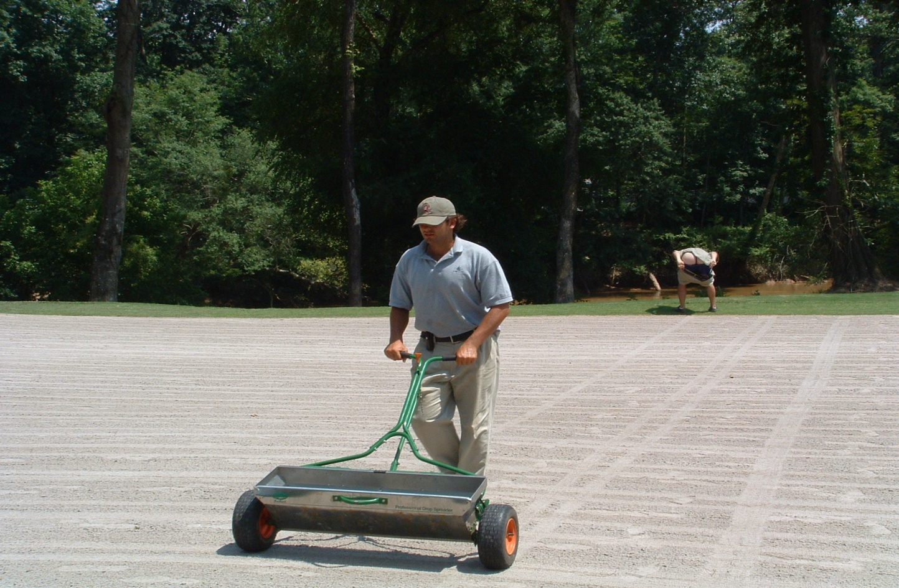
CONSTRUCCIÓN DE GREENS
NORMATIVA PUSH-UP, CALIFORNIA Y USGA
Greens USGA: Re-construcción greens Atlanta Athletic Club

Slide 65
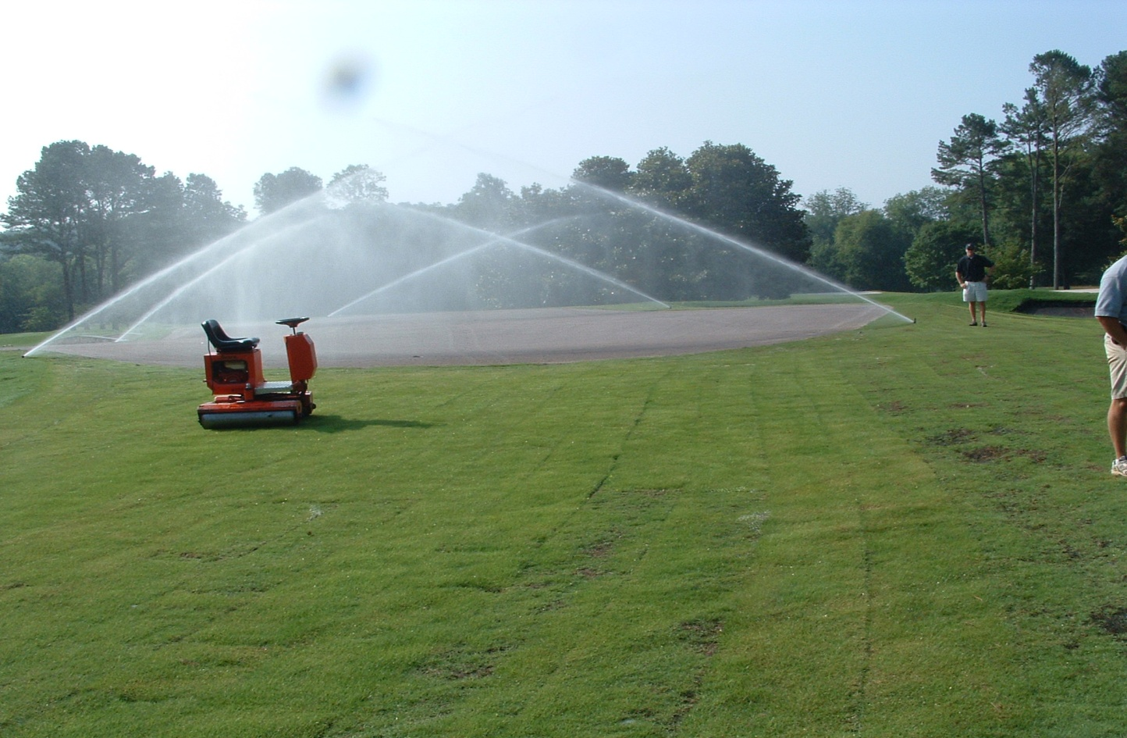
CONSTRUCCIÓN DE GREENS
NORMATIVA PUSH-UP, CALIFORNIA Y USGA
Greens USGA: Re-construcción greens Atlanta Athletic Club

Slide 66
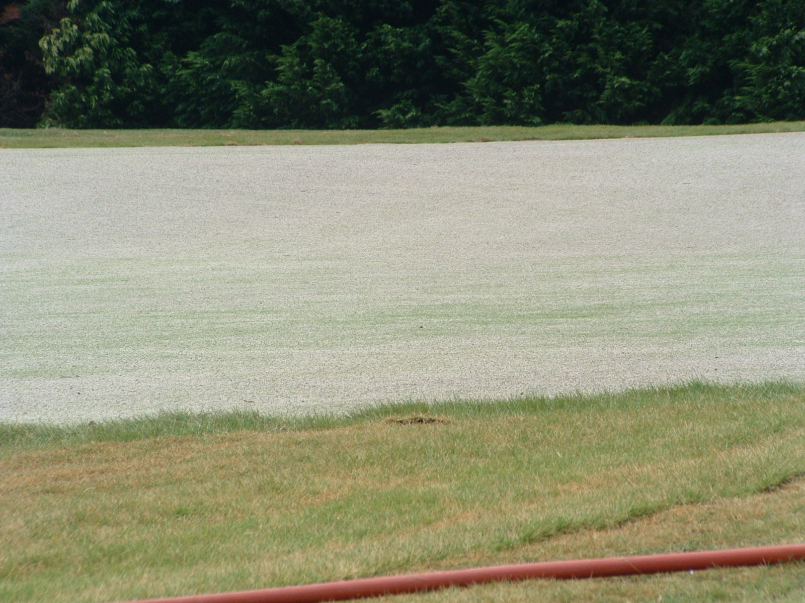
CONSTRUCCIÓN DE GREENS
NORMATIVA PUSH-UP, CALIFORNIA Y USGA
Greens USGA: Re-construcción greens Atlanta Athletic Club

Slide 67
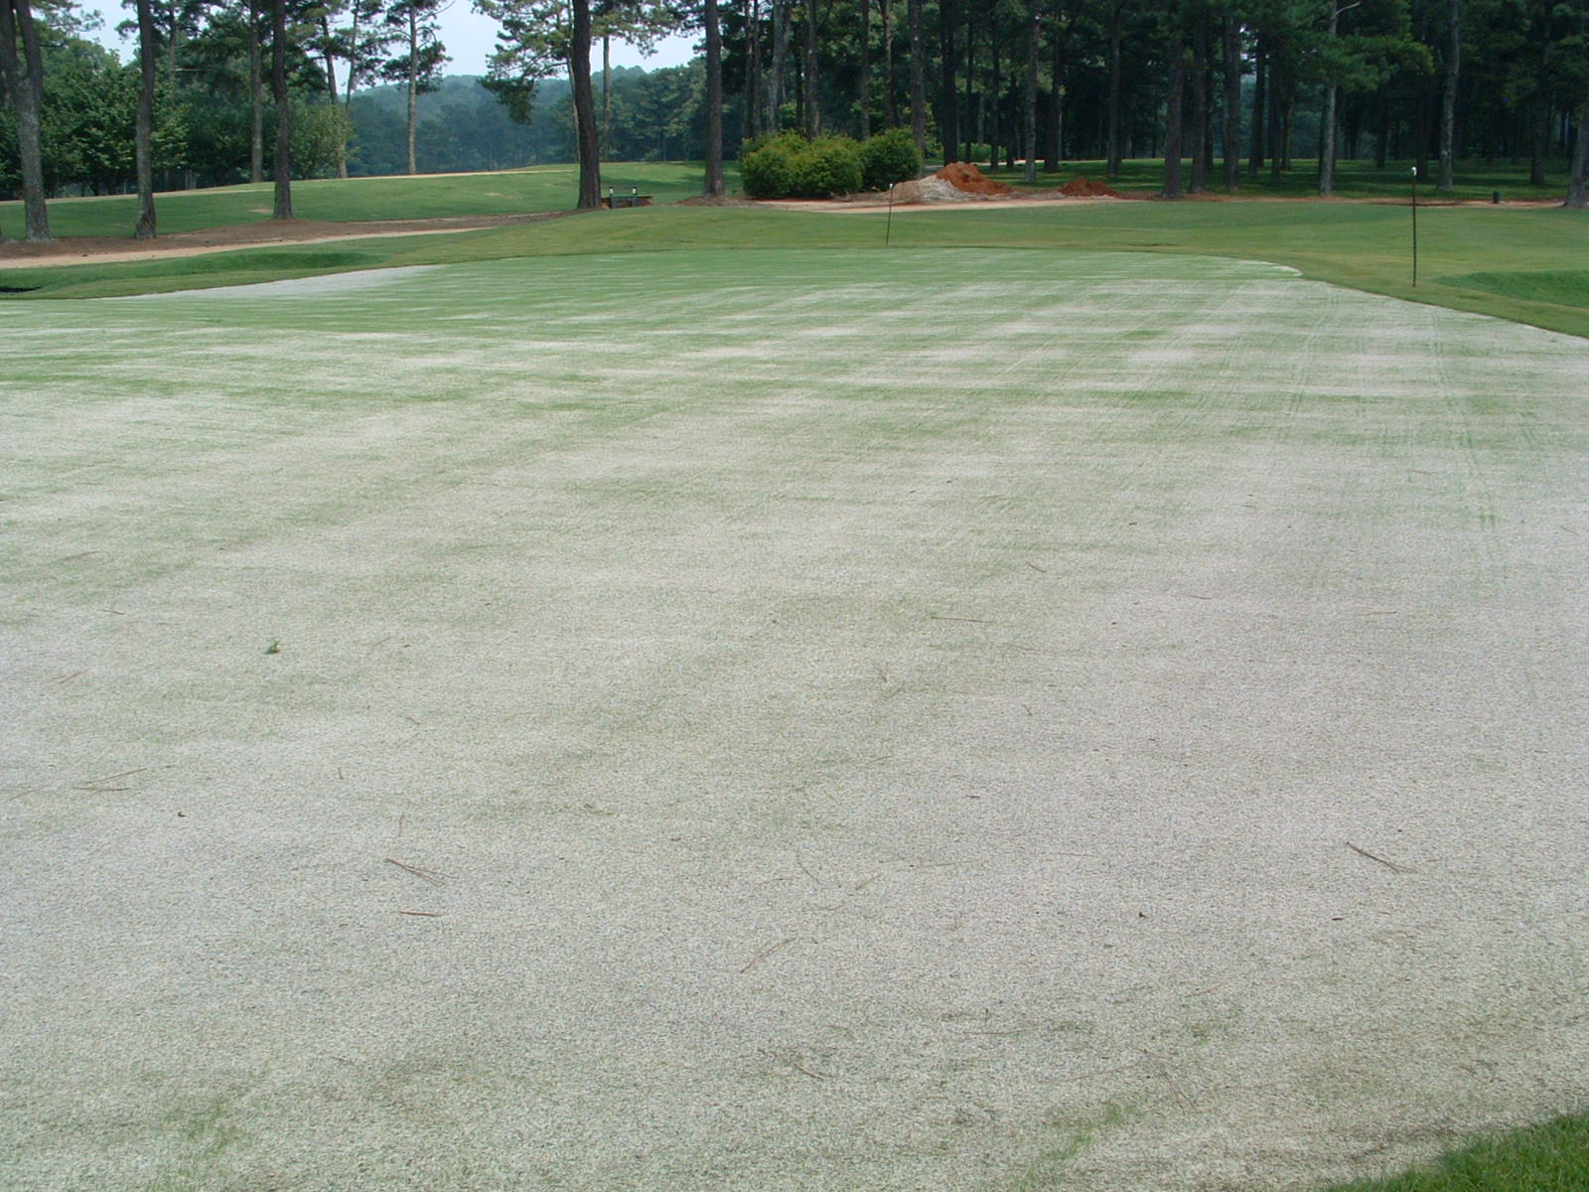
CONSTRUCCIÓN DE GREENS
NORMATIVA PUSH-UP, CALIFORNIA Y USGA
Greens USGA: Re-construcción greens Atlanta Athletic Club

Slide 68
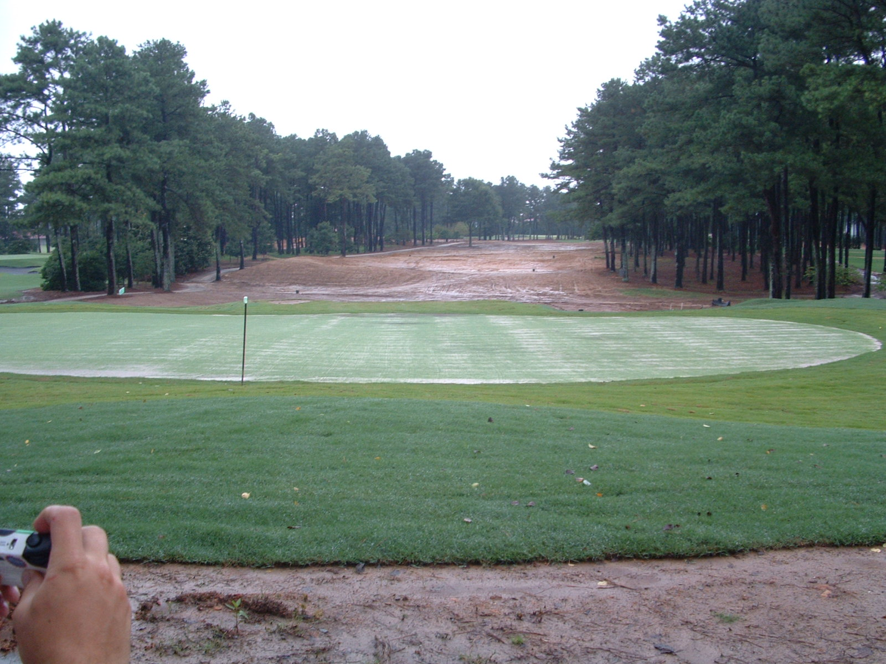
CONSTRUCCIÓN DE GREENS
NORMATIVA PUSH-UP, CALIFORNIA Y USGA
Greens USGA: Re-construcción greens Atlanta Athletic Club

Slide 69
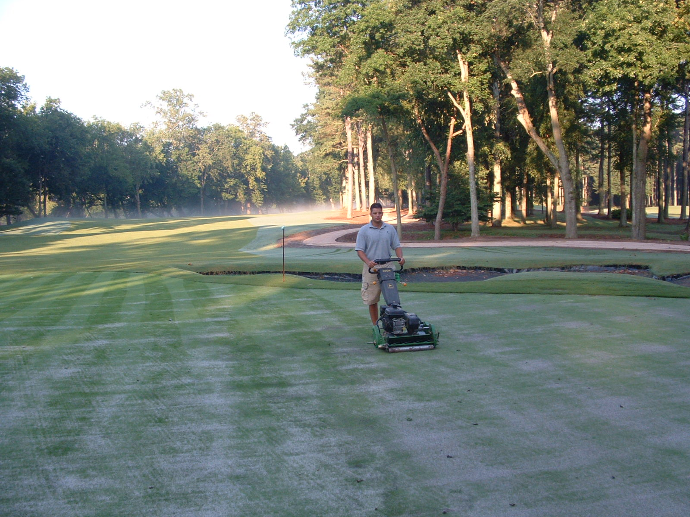
CONSTRUCCIÓN DE GREENS
NORMATIVA PUSH-UP, CALIFORNIA Y USGA
Greens USGA: Re-construcción greens Atlanta Athletic Club

Slide 70
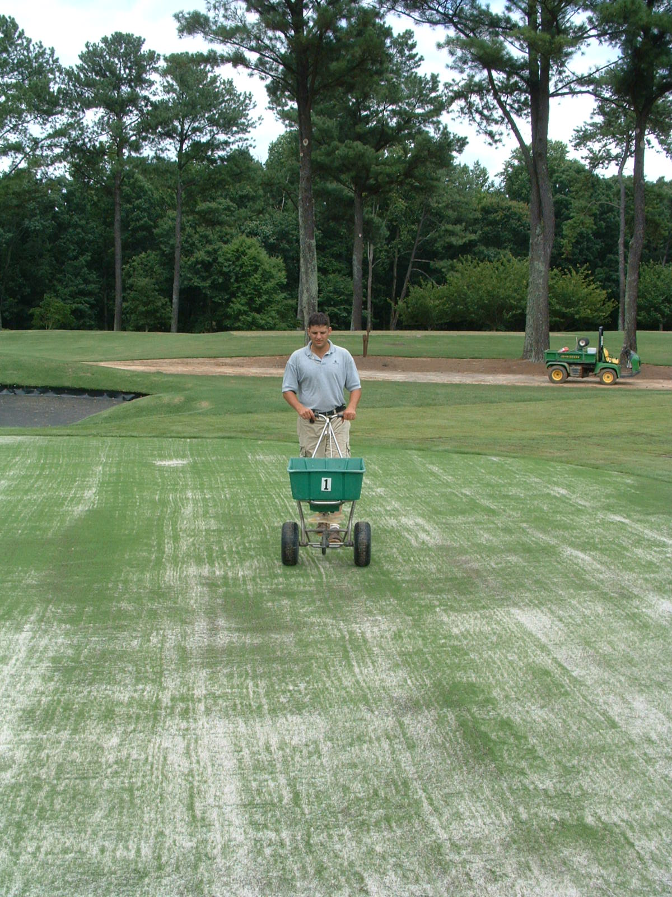
CONSTRUCCIÓN DE GREENS
NORMATIVA PUSH-UP, CALIFORNIA Y USGA
Greens USGA: Re-construcción greens Atlanta Athletic Club

Slide 71
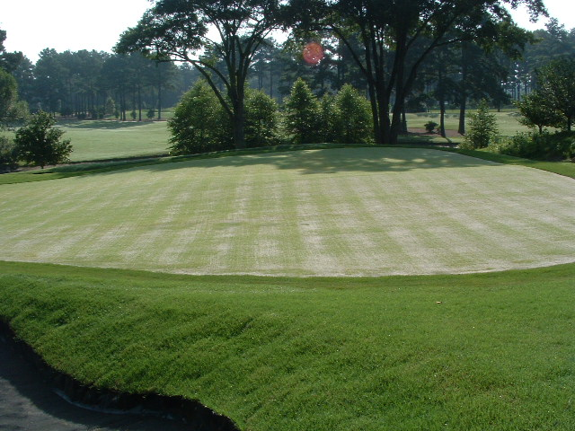
CONSTRUCCIÓN DE GREENS
NORMATIVA PUSH-UP, CALIFORNIA Y USGA
Greens USGA: Re-construcción greens Atlanta Athletic Club

Slide 72
CONSTRUCCIÓN DE GREENS
NORMATIVA PUSH-UP, CALIFORNIA Y USGA
Greens USGA:
DESCRIPCIÓN DEL TAMAÑO DE PARTÍCULA DE LOS MATERIALES DE LAS CAPAS DE GRAVA E INTERMEDIA
Material | Descripción
Grava: capa intermedia es usada | No más del 10% de partículas mayores de 12 mm.
 | Al menos un 65% de partículas entre 6 y 9 mm.
 | No más del 10% de las partículas menores de 2 mm.
Material para la capa intermedia | Al menos un 90% de las partículas entre 1 y 4 mm.

Slide 73
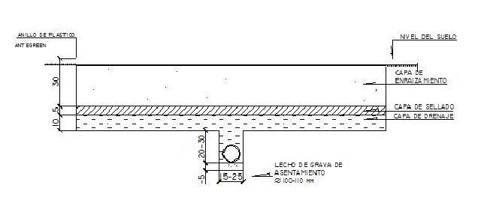
CONSTRUCCIÓN DE GREENS
NORMATIVA PUSH-UP, CALIFORNIA Y USGA
Greens USGA: perfil tipo de un green USGA con capa intermedia

Slide 74
CONSTRUCCIÓN DE GREENS
NORMATIVA PUSH-UP, CALIFORNIA Y USGA
Greens USGA:
RECOMENDACIONES DE TAMAÑO DE GRAVA CUANDO LA CAPA INTERMEDIA NO ES USADA
Factores | Recomendación
Puenteo | D15 (grava) menor o igual a cinco veces el D85 (capa de enraizamiento)
Permeabilidad | D15 (grava) mayor o igual que cinco veces el D15 de la capa de enraizamiento
Uniformidad | D90 (grava) / D15 (grava) es menor o igual a 2,5 No partículas mayores de 12 mm. No más de un 10% menores de 2 mm. No más de un 5% menores de 1 mm.

Slide 75
CONSTRUCCIÓN DE GREENS
NORMATIVA PUSH-UP, CALIFORNIA Y USGA
Greens USGA:
DISTRIBUCIÓN DEL TAMAÑO DE PARTÍCULAS DE ARENA PARA CAPAS DE ENRAIZAMIENTO USGA
Nombre | Diámetro partícula(mm.) | Recomendación
Grava fina | 2-3,4 | No más del 10% del total, y no más de un 3% de grava fina (mejor nada)
Arena muy gruesa | 1-2
Arena gruesa | 0,5-1 | Un mínimo del 60% en este rango
Arena media | 0,25-0,5
Arena fina | 0,15-0,25 | No más del 20%
Arena muy fina | 0,05-0,15 | No más del 5%
Limo | 0,002-0,05 | No más del 5%
Arcilla | <0,002 | No más del 3%
Total finos | Arena muy fina + limo+ arcilla | Menor o igual al 10%

Slide 76
MANTENIMIENTO
Tratamientos Fitosanitarios
Conceptos básicos:
→ Un buen mantenimiento no siempre deja exenta de
enfermedades, plagas o malas hierbas a la planta
→ Para reducir el efecto de éstas, se recurre a productos químicos:
Insecticidas: repelentes, exterminadores de insectos
Fungicidas: previenen o eliminan hongos
Herbicidas: control de las malas hierbas
Humectantes
Reguladores de Crecimiento

Slide 77
MANTENIMIENTO
Fungicidas
→ Sustancia o i.a. destinado a combatir los agentes patógenos
→ Triángulo de la enfermedad: factores necesarios para el desarrollo
de una enfermedad
- Patógeno
- Hospedante
- Condiciones ambientales favorables
Modo de acción: Resistencias:
- De contacto - Cruzada
- Penetrantes - Múltiple
- Sistémicos

Slide 78
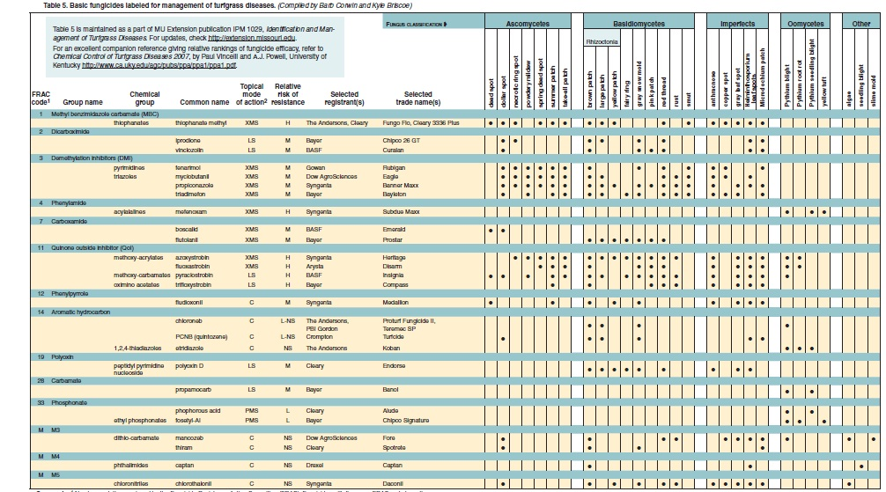
MANTENIMIENTO
Fungicidas

Slide 79
MANTENIMIENTO
Insecticidas
→ Sustancia o i.a. destinado a la eliminación de insectos y plagas
→ Información de importancia para cada plaga:
Ciclo de vida y época del año para: adulto, larva y daño en césped
Cómo y cuándo realizar el control de poblaciones para cada plaga
Estimar un umbral (a partir del cual causa daño)
Tratamientos: medidas culturales y/0 insecticidas
¿Qué tipo de insecticidas hay que usar?

Slide 80
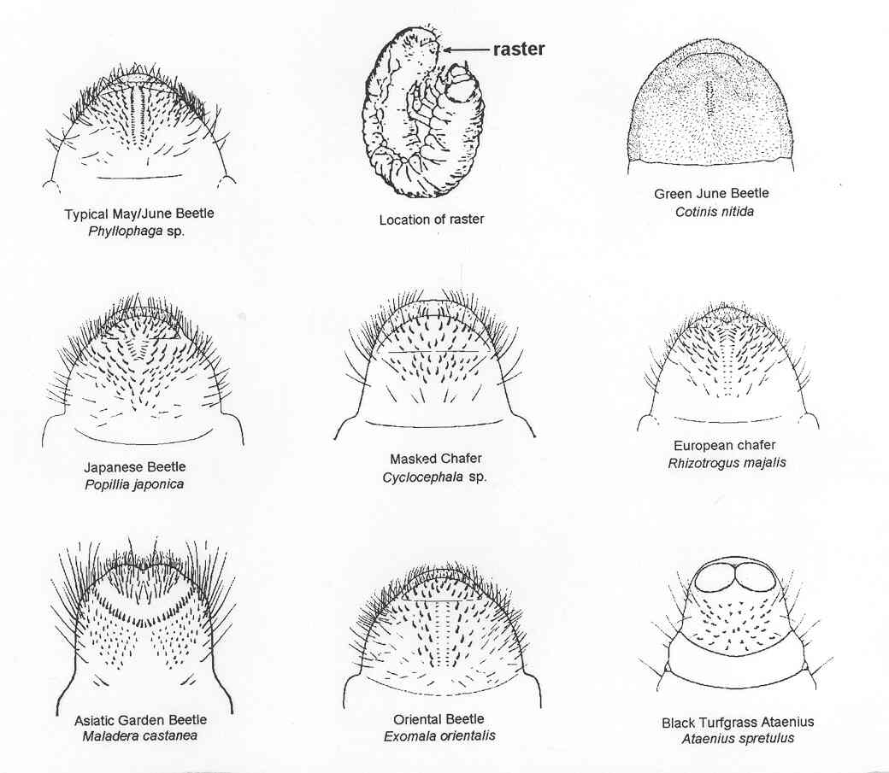
MANTENIMIENTO
Insecticidas

Slide 81
Pest | Adults | Larvae | Threshold | Treatment | Timing of treatment
European crane fly | Aug, Sep, May | Oct, May and June | Visible damage | Sevin Arena | October May
Mole crickets | Sep-April | June-Aug | Visible damage | Sevin or dylox | June after 90% egg hatch
Aphodius | May | June | 60/sq ft | Sevin or Dylox 2.Nicotinoid | June May
BTA | May and June | July to early August | 80/sq ft | Same as Aphodius | July May
Japanese beetle | July and August | Sep-October | 10/sq ft | Same as aphodius | Sep/Oct May
European chafer | Late June early July | Sep-Nov, April | 5/sq ft | Same as aphodius | Sep-April July
June beetle | June-Aug | May-October | 2/sq ft | Sevin or Dylox | When damage found

Slide 82
Pest | Adult | Larvae | Threshold | Treatment | Time of Treatment
June Beetle | Mostly June | May to Nov | 2 per sq. ft. | Dylox or Sevin, twice | When turf damage is found
Green June Beetle | Mid July (Ky) | Sep – Oct | 2 per sq. ft | Merit etc. Dylox or Sevin | May to Aug Sep - Oct
Masked chafer | July | Sep – Oct | 10 per sq ft for irr. Turf | Merit etc. Sevin or Dylox | May to Aug Sep - Oct
Oriental Beetle | July | Sep – Oct | 10 per sq. ft Irr. Turf | Merit etc. Sevin or Dylox | May to Aug. Sep – Oct
Bluegrass Billbug | May to early June, Aug. | July to early August | Damage or 1/3 of turf stems | Arena | Mid May
Chinch bug | May and again in Aug | June to Aug | 20 bugs in 2 min of searching | Merit or other nicotinoid | May to July

Slide 83
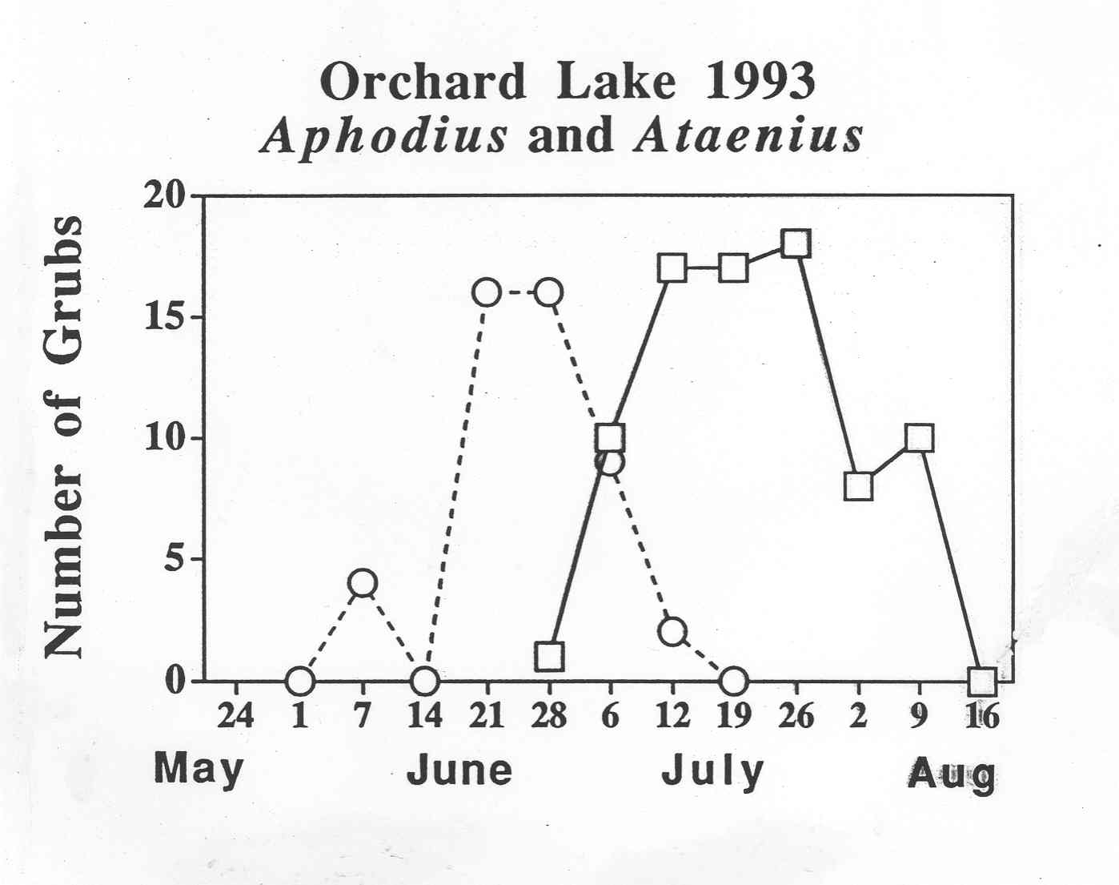
MANTENIMIENTO
Insecticidas

Slide 84
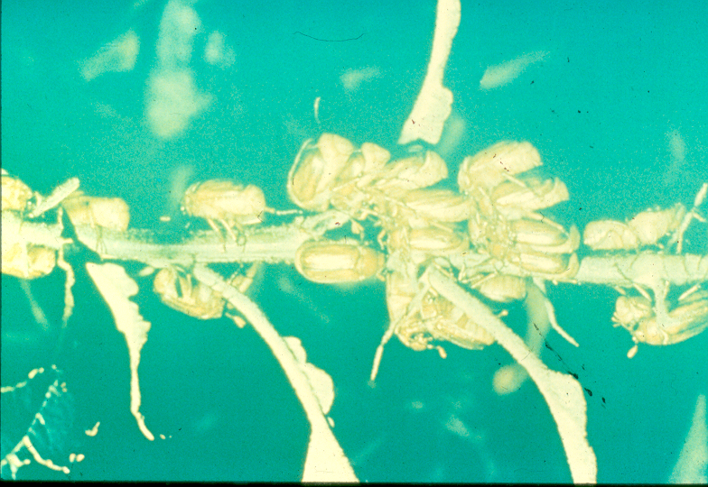
MANTENIMIENTO
Insecticidas
→ Las plagas se pueden encontrar en:
Hojas y tallos
Thatch
Suelo y raíces

Slide 85
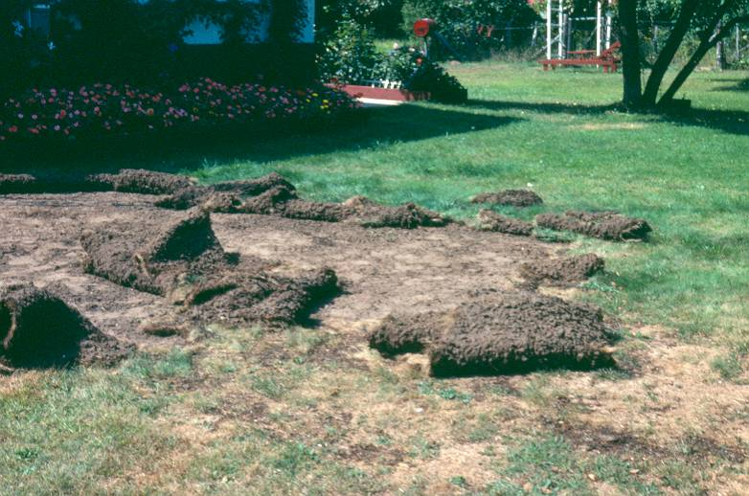
MANTENIMIENTO
Insecticidas
→ Las plagas se pueden encontrar en:
Hojas y tallos
Thatch
Suelo y raíces

Slide 86
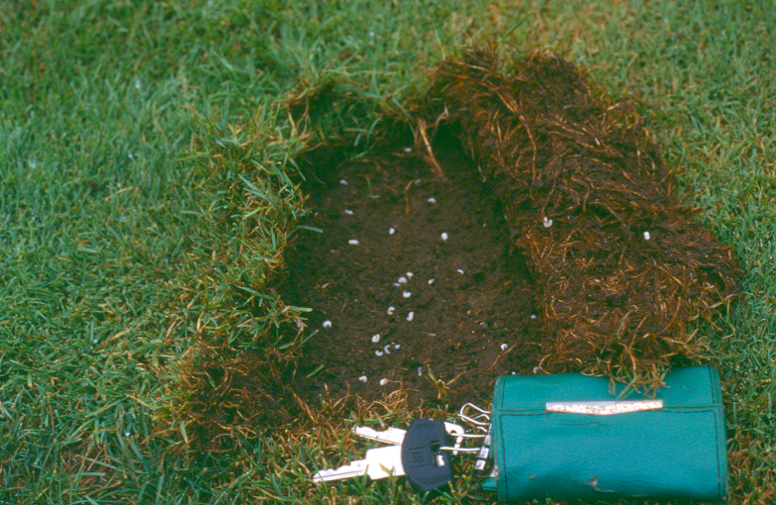
MANTENIMIENTO
Insecticidas
→ Las plagas se pueden encontrar en:
Hojas y tallos
Thatch
Suelo y raíces

Slide 87
MANTENIMIENTO
Insecticidas
¿Por qué fallan los insecticidas?
→ Identificación incorrecta de la plaga
→ Elección incorrecta del producto
→ Formulación equivocada
→ Aplicación en la época incorrecta
→ Calibración deficiente del equipo
→ Desactivación en el tanque. Hidrólisis alcalina con pH> 7,5
→ Incompatibilidad (Evitar mezclar EC con WP)
→ Desactivación en la superficie (volatización, etc…)

Slide 88
MANTENIMIENTO
Herbicidas
→ Producto destinado a combatir las malas hierbas
→ Mala hierba: planta que aparece en un sitio o momento indeseado
→ La aparición de las mismas se debe:
Banco de semillas en el suelo
Mezcladas con las semillas deseadas para la siembra
Semillas transportadas por animales y aves
Prácticas inadecuadas de mantenimiento

Slide 89
MANTENIMIENTO
Herbicidas
Preemergentes
→ Modo de actuación:
Controlan plantas anuales y perennes
Deben ser aplicados antes de la nascencia
No son activos de manera permanente, se degradan fácilmente
La mayoría se absorben por la raíz cesando la división celular
→ Inhiben la mitosis
→ Características generales:
Riego posterior tras aplicación
Poco solubles en agua → Alto coeficiente de adsorción
Larga vida en el suelo
Susceptibles a la volatización

Slide 90
MANTENIMIENTO
Herbicidas
Productos disponibles en EEUU
Benefin
Benefin + Oryzalin
Benefin + Trifluralin
Oryzalin
Pendimethalin. También post
Prodiamine. También post
Bensulide. Se puede usar en Agrostis en greens. También post
DCPA. También post
Dithiopyr. Postemergente hasta el estado de la 3ª hoja
Oxidiazon. Inhibe la producción de clorofila
Siduron. Inhibe producción de raíces

Slide 91
MANTENIMIENTO
Herbicidas
Postemergentes
→ Modo de actuación:
Selectivos
Totales
Sistémicos
Contacto
→ Recomendaciones:
Mejor mientras más joven sea la planta
Debe entrar en la planta y ser metabolizado
Evitar segar inmediatamente antes y después del tratamiento

Slide 92
MANTENIMIENTO
Herbicidas
Productos disponibles en EEUU
→ Hoja ancha:
2, 4 D Tryclopyr
MCPP Clopyralid
MCPA Bromoxynil
Dicamba
→ Hoja estrecha:
Metharsonate Metribuzina
Fenoxaprop Rimsulfuron
Dithiopyr
Quinclorac

Slide 93
MANTENIMIENTO
Herbicidas
Herbicidas no selectivos
→ Herbicidas que matan todas las plantas que mojan
Diquat
Pelargonic Acid
Glufosinate
Glyphosate

Slide 94
MANTENIMIENTO
Humectantes
→ Aseguran la humedad necesaria en el suelo para la planta
→ Mejoran la penetración de agua en suelos secos o con hidrofobia
→ Alivian las manchas de secas o “dry spots”
→ Herramienta relativamente nueva

Slide 95
MANTENIMIENTO
Reguladores de crecimiento
→ Componente orgánico, sintético o natural
→ Influye en el crecimiento y desarrollo de la planta
→ Afecta al normal desarrollo de la planta
→ Además, se han descubierto otros beneficios:
Aumento en la síntesis de carbohidratos y clorofila
Reducción de los requerimientos hídricos
Reducción infestaciones de Poa annua
Mayor tolerancia al estrés

Slide 96
MANTENIMIENTO
Reguladores de crecimiento
→ Principales materias activas empleadas en greens y su efecto
Materia Activa | Influencia
 | Reducción crecimiento foliar | Supresión inflorescencias
Mefluidide | Sí | Sí
Flurprimidol | Sí | No
Paclobutrazol | Sí | No
Trinexapac- ethyl | Sí | Parcial

Slide 97
MANTENIMIENTO
Fertilización
Elementos nutritivos
→ Elementos químicos esenciales en las plantas:
Carbono (C) Hidrógeno (H) Oxígeno (O) Nitrógeno (N)
Fósforo (P) Potasio (K) Azufre (S) Calcio (Ca)
Magnesio (Mg) Hierro (Fe) Zinc (Zn) Manganeso (Mn)
Cobre (Cu) Molibdeno (Mo) Boro (B) Cloro (Cl)
→ Además existen otros necesarios para algunas plantas:
Sodio (Na) Silicio (Si) Cobalto (Co)

Slide 98
MANTENIMIENTO
Fertilización
→ Los elementos se pueden clasificar:
a) Macroelementos: son los absorbidos en mayor cantidad por la
planta (N, P, K, S, Ca y Mg)
Macroelementos primarios: N, P y K
Macroelementos secundarios: S, Ca y Mg
b) Microelementos: son los absorbidos en cantidades mínimas
por la planta (Fe, Cu, Zn, Mn, Mo, B y Cl)
→ Para la planta son todos igualmente esenciales, la falta de uno de
ellos impide completar el desarrollo de la planta

Slide 99
MANTENIMIENTO
Fertilización
→ Atendiendo al contenido en N-P-K, existen los siguientes abonos:
a) Abonos simples: integrados por un solo macronutriente principal
b) Abonos compuestos: incluyen dos o más macronutrientes,
obtenidos mediante mezcla de abonos simples
c) Abonos complejos: incluyen dos o más macronutrientes
principales pero obtenidos mediante reacción química de estos
→ Los análisis de suelo y hojas nos indicarán el estado nutricional de
las plantas para planificar abonados

Slide 100
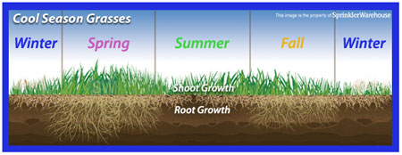
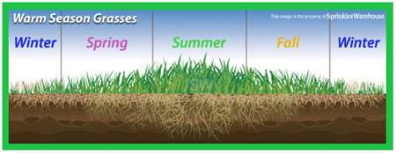
MANTENIMIENTO
Fertilización
Curvas de Crecimiento

Slide 101
MANTENIMIENTO
 | ESPECIE | GREENS | TEES | CALLES | ROUGH
WARM SEASON | Bermuda | 25-60 kg/Ha por mes de crecimiento (mc) | 25-60 kg/Ha por 15-30 días de crecimiento (mc) | 20-40 Kg/Ha (mc) | 100-200 Kg/Ha año
 | Zoysia |  | 25-35 kg/Ha por 15-30 dc | 10-20 Kg/Ha (mc) | 0-50 Kg/Ha año
 | Paspalum Vaginatum |  |  | 15-30 Kg/Ha (mc) | 50-100 Kg/Ha año
COOL SEASON | Agrostis stolonifera | 13-35 Kg/Ha mc | 15-40 kg/Ha por 15-30 dc | 13-25 Kg/Ha (mc)
 | Lolium perenne |  | 25-40 kg/Ha por 15-30 dc | 13-35 Kg/Ha (mc) | 75-125 Kg/Ha año
 | Poa pratensis |  |  | 15-30 Kg/Ha (mc) | 50-100 Kg/Ha año
 | Festuca rubra |  |  | 5-15 Kg/Ha (mc) | 0-75 Kg/Ha año
 | Poa annua var. reptans | 13-35 Kg/Ha mc | 13-35 kg/Ha por 15-30 dc | 15-30 Kg/Ha (mc)
Fertilización
Recomendaciones de Nitrógeno según especies

Slide 102
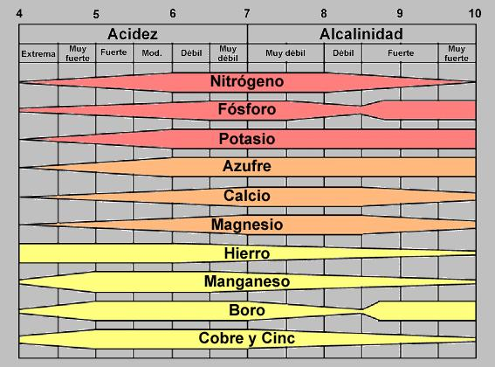
MANTENIMIENTO
pH y Fertilización
→ Disponibilidad de los principales nutrientes en función del pH

Slide 103
MANTENIMIENTO
Abonado granular Vs Abonado Foliar
→ La aplicación de abono puede ser granular o foliar, dependerá de:
- Época del año y curva de crecimiento
- Según prácticas culturales
- Tiempo de respuesta
- Control del crecimiento
- Zona del campo
→ El abonado foliar o spoon feeding:
- Spoon feeding true foliar
- Spoon feeding con fertilizantes sólidos para fertirrigación

Slide 104
MANTENIMIENTO
Calibración de equipos
Abonadoras manuales
→ Pasos necesarios para la calibración:
1. Pesar una cantidad de abono (2 Kg.)
2. Determinar ancho de trabajo
3. Marcar una distancia conocida en el suelo
4. Calcular el área de aplicación o alcance
5. Seleccionar una apertura y realizar un pase
6. Pesar de nuevo el contenido de la abonadora
7. Cálculos
8. Obtener la cantidad aplicada en gr/m²
9. Repetir la operación hasta lograr la dosis de fertilizante deseada

Slide 105
MANTENIMIENTO
Calibración de equipos
Abonadoras manuales
→ A continuación se muestra un ejemplo práctico:
- Peso inicial (Pi) = 1950 gr
- Ancho de trabajo (A) = 8 m
- Distancia entre marcas (D) = 5 m
- Área de aplicación (AP) = A x D = 8 x 5 = 40 m²
- Peso final (Pf) = 1400 gr
- Cantidad aplicada (CA) = Pf – Pi = 550 gr
→ Con cantidad aplicada, área de aplicación y mediante regla de tres:
40 m² --------------- 550 gr
1 m² --------------- X gr
X = 550 gr / 40 m² = 13,75 gr/m² = Dosis aplicada
→ Para obtener el resultado en kg/Ha, sólo multiplicar por 10.
13,75 gr/m² x 10 = 137,5 Kg/Ha

Slide 106
MANTENIMIENTO
Calibración de equipos
Abonadoras pendulares
→ Pasos necesarios para la calibración:
1. Establecer velocidad de avance del tractor (6-10 Km/h, 10-12 seg.)
2. Nivelar la abonadora
3. Determinar ancho de trabajo
4. Calcular el área de aplicación o alcance
5. Verter abono en la abonadora y cubrir la salida para recogerlo
6. Fijar el tractor a 2000 rpm y accionar la abonadora 15 segundos
7. Cálculos
8. Obtener la cantidad aplicada en gr/m²
9. Repetir la operación hasta lograr la dosis de fertilizante deseada

Slide 107
MANTENIMIENTO
Calibración de equipos
Abonadoras pendulares
→ A continuación se muestra un ejemplo práctico:
- Ancho de trabajo (A) = 10 m
- Distancia entre marcas (D) = 15 m
- Área de aplicación (AP) = A x D = 10 x 15 = 150 m²
- Cantidad aplicada (CA) = 3500 gr
→ Con cantidad aplicada, área de aplicación y mediante regla de tres:
150 m² --------------- 3500 gr
1 m² --------------- X gr
X = 3500 gr / 150 m² = 23,3 gr/m² = Dosis aplicada
→ Para obtener el resultado en kg/Ha, sólo multiplicar por 10.
23,3 gr/m² x 10 = 233 Kg/Ha

Slide 108
MANTENIMIENTO
Calibración de equipos
Consejos para la aplicación de fertilizantes en ambas abonadoras
→ El solape o distancia entre pasadas debe ser uniforme
→ Marcar la distancia entre pasadas asegura el resultado final
→ Es recomendable tener un sistema de registros de abonado
Consecuencias de una calibración y aplicación deficiente
→ Económicas
→ Medioambientales
→ Estéticas
→ Fisológicas

Slide 109
MANTENIMIENTO
Riego
Índice
  1. Introducción
  2. El agua
  3. Diseño del riego
  4. Componentes del riego
  5. Modo de actuación

Slide 110
MANTENIMIENTO
Riego
Índice
  1. Introducción
→ El 60% del éxito de un greenkeeper es el manejo adecuado del
sistema de riego
“Es imprescindible regar exactamente lo justo, garantizando que no haya carencias ni excesos”

Slide 111
MANTENIMIENTO
Riego
Índice
  1. Introducción
FACTORES NEGATIVOS
EXCESO DE RIEGO
CARENCIA DE RIEGO
Mayor gasto económico
Problemas de drenaje (black layer, thatch)
Mala jugabilidad
Mayor frecuencia de corte
Daño medioambiental
Suculencia de la planta
Mayor susceptibilidad a enfermedades
Mayor compactación
Estrés hídrico
Muerte de la planta
Pérdida de color (pérdida de valor estético)
Pérdida de jugabilidad

Slide 112
MANTENIMIENTO
Riego
Índice
  1. Introducción
UNA PREGUNTA…
“¿Quién va a perder antes su trabajo: el greenkeeper que riega mucho o el que riega poco?”

Slide 113
MANTENIMIENTO
Riego
Índice
  2. El Agua
SALES MINERALES + H2O → MATERIA ORGÁNICA + CO2
¿Cómo entra el agua?
Diferencia de concentración salina
Por presión negativa (diferencia de potenciales hidráulicos)
Por absorción
Funciones del agua
Refrigeración (Evapotranspiración)
Fotosíntesis
Transporte nutrientes y medio químico para reacciones

Slide 114
MANTENIMIENTO
Riego
Índice
  2. El Agua
Calidad del agua
TOMA DE MUESTRA DE AGUA
INTERPRETACIÓN DEL ANÁLISIS
DAR UNA SOLUCIÓN SI ES NECESARIO
Conductividad eléctrica
Ratio de absorción de sodio SAR
Carbonato sódico residual
Concentración de iones
pH
Parámetros

Slide 115
MANTENIMIENTO
Riego
Índice
  2. El Agua
a. Conductividad Eléctrica (CE)
Sales
Sales Insolubles
Fertilizantes
Cloruro sódico
Cloruro cálcico
Magnesio
Yeso
Cloruro cálcico
Nitrato potásico
Cloruro potásico
Sulfato potásico
Urea
Nitrato amónico
Sulfato amónico
Cationes
Aniones
Ca, Mg, Na, K, NH4
Cl, S, NO3, B

Slide 116
MANTENIMIENTO
Riego
Índice
  2. El Agua
El movimiento del agua en el suelo está regido por la diferencia de potenciales hídricos.
En suelos salinos, la concentración de sales es mayor en el suelo que en la planta. Consecuentemente, el agua sale de la planta hacia el suelo para equilibrar las concentraciones; y la planta se deshidrata.
160 = 0.25 = Baja
160 – 480 = 0.25 – 0.75 = Media
480 – 1440 = 0.75 – 2.25 = Alta
> 1440 = > 2.25 = Muy alta

Slide 117
MANTENIMIENTO
Riego
Índice
  2. El Agua
b. SAR (Ratio de absorción del Na⁺ )
Es un parámetro fundamental para evaluar si un suelo posee una buena estructura
< 10 = Baja
10 – 18 = Media
18 – 25 = Alta
> 25 = Muy alta

Slide 118
MANTENIMIENTO
Riego
Índice
  2. El Agua
c. RSC (Carbonato Sódico Residual)
Es un parámetro que muestra la relación entre carbonatos y bicarbonatos en el agua. También indica si hay precipitación de los mismos.
0 – 1.25 = Bueno
1.25 – 2.5 = Medio
> 2.5 = Alto

Slide 119
MANTENIMIENTO
Riego
Índice
  2. El Agua
d. Concentración de iones tóxicos
Aunque no hay estudios determinantes al respecto, son muy peligrosos
Cloro (Cl)
Boro (B)
Mercurio (Hg)

Slide 120
MANTENIMIENTO
Riego
Índice
  2. El Agua
d. pH
pH = - log [H⁺]
pOH = - log [OH⁻]
pH + pOH = 7 (estado neutro)
< 7 = Ácido (disponibilidad de Fe)
7 = Neutro
> 7 = Básico (presencia de sales y bicarbonatos)

Slide 121
MANTENIMIENTO
Riego
Índice
  2. El Agua
Soluciones
Mejora del sistema de drenaje
Flush up
Uso de especies cespitosas tolerantes (paspalum, zoysia)
Mezcla de aguas
Incorporación de sólidos
  Arenas
  Sulfato cálcico (2Na_{x} + CaSO₄ = Cax + Na₂SO₄ )
Acidificación del agua de riego
  Quemadores de azufre (H2SO3 + CO3 = SO3 + 2CO2 + 2H20) )
  Inyector de ácido (ácido + CO3 = CO2 + H2O)

Slide 122
MANTENIMIENTO
Riego
Índice
  2. El Agua
Cantidad de agua: ¿Qué volumen de agua aplico?
1. Determinar la superficie regable (Tees; fairways, greens, rough, outrough)
2. Especificar que especies cespitosas están presentes (cool, warm season)
3. Aplicar el factor corrector (depende del suelo, césped, mantenimiento):
      Green: 1,15
      Tee: 1,05
      Calle: 0.90
      Rough: 0.70
4. Realización del cuadro (ver cuadro)
5. Lluvia neta = Lluvia bruta x 0.85

Slide 123

MANTENIMIENTO
Riego
Índice
  2. El Agua

Slide 124

MANTENIMIENTO
Riego
Índice
  2. El Agua

Slide 125

MANTENIMIENTO
Riego
Índice
  2. El Agua

Slide 126
MANTENIMIENTO
Riego
Índice
  2. El Agua
ZONAS DE JUEGO | DOSIS BRUTA ANUAL | SUPERFICIE | LITROS ANUAL | m³ ANUAL
GREEN | 1,165 | 10,000 | 11,650,000 | 11,650
TEE | 1,064 | 20,000 | 21,280,000 | 21,280
CALLE | 912 | 200,000 | 182,400,000 | 182,400
ROUGH | 709 | 100,000 | 106,350,000 | 106,350
TOTAL |  | 3,300,000 | 321,680,000 | 321,680

Slide 127
MANTENIMIENTO
Riego
Índice
  2. El Agua
Cantidad de agua: ¿Qué volumen de agua aplico?
6. Dosis de agua neta: ET0 – lluvia efectiva
7. Dosis bruta = dosis neta / 0.85
(ver cuadro pág. 7)
8. Cálculo de la dosis bruta aplicando el correcto final
9. Cálculo de la dosis bruta anual de las superficies totales

Slide 128
MANTENIMIENTO
Aireación
→ Con la aireación lo que se pretende es:
Controlar la M.O.
Mejora de la infiltración a través del perfil del suelo
Reducción de la compactación
→ La M.O. no descompuesta entre la cubierta vegetal y el suelo
Fieltro, colchón o Thatch
→ Formada por: → Favorecida por prácticas como:
Restos de hojas Exceso de fertilización nitrogenada
Tallos Exceso de riego
Raíces muertas Baja frecuencia de corte

Slide 129

MANTENIMIENTO
Aireación
→ Detalle del espesor de la capa de M.O., fieltro, colchón o thatch

Slide 130
MANTENIMIENTO
Aireación
→ Tendencia de diferentes variedades a la acumulación de M.O.
Tendencia a la acumulación de materia orgánica o “Thatch”
Alta | Media | Baja
Zoysia | Poa pratensis | Lolium perenne
Cynodon datylon | Agrostis stolonifera | Festuca arundinacea
Festuca rubra | Festuca trachyphylla | Bouteloua dactyloides
 | Festuca rubra

Slide 131
MANTENIMIENTO
Aireación
→ Concentraciones de M.O.> 4-5 % en zona radicular en greens USGA:
Originan una capa impermeable al agua
Originan una capa impermeable al intercambio de gases
→ Debido a esto, el green sufre una serie de consecuencias:
Favorecer la aparición de enfermedades y plagas
Hidrofobia
Reducción intercambio gasesoso
Compactación del suelo
Disminución del crecimiento radicular
Scalping / Huellas
Pérdida de firmeza = disminución velocidad del green

Slide 132
MANTENIMIENTO
Aireación / Pinchado
→ La porosidad del suelo se divide en:
Macroporos = volumen de aire en el suelo
Microporos = volumen de agua en el suelo
→ Cuando se reduce el volumen de macroporos en el suelo:
Aumenta la compactación
→ Con las prácticas de aireación / pinchado:
- Solución ideal para restaurar la estructura del suelo
- Restablecer contenido de oxígeno necesario para la planta
PINCHADO
● Extracción de pequeños cilindros de suelo con césped
● Se deja una cavidad o agujero sobre green – calle- tee - rough

Slide 133

MANTENIMIENTO
Aireación / Pinchado
→ Resultados:
Aliviar la compactación
Favorecer la penetración de agua, aire, recebos, fertilizantes,…
→ Esquema del proceso de aireación en hueco:

Slide 134

MANTENIMIENTO
Aireación / Pinchado
→ Además, con el Pinchado:
Se expulsan gases tóxicos acumulados en la zona radicular
Minimizar la aparición de capa negra o black layer
Mejorar el drenaje superficial
Mejora penetración de agua en suelos hidrofóbicos → dry spots

Slide 135
MANTENIMIENTO
Aireación / Pinchado
→ Más pros y contras del Pinchado:
Eliminación del layering o estratificación del suelo
Restitución del suelo cuando va acompañado de recebos
Favorecer el control del thatch
Promover el desarrollo de nuevas raíces
Interrumpir temporalmente la superficie de juego
Aumentar la superficie de suelo expuesta a desecación
Proporcionar un hábitat favorable para los insectos

Slide 136
MANTENIMIENTO
Aireación / Pinchado
Métodos de Aireación:
→ Pinchos huecos
→ Pinchos macizos
→ Slicing o Spiking
→ Water injection
→ Dry jet

Slide 137


MANTENIMIENTO
Aireación / Pinchado
Pinchos huecos

Slide 138
MANTENIMIENTO
Diámetro del pincho |  | Espaciamiento |  | Nº de agujeros por |  | Área de impacto de un solo pincho |  | Área total impactada % | Nº de pinchados necesarios para tratar el 20% de la superficie
Pulg. | mm | Pulg. | mm | Pies² | m² | Pulg.² | mm²
1/4 | 6,35 | 1x1 | 25x25 | 144 | 1600 | 0,049 | 31,613 | 4,91 | 4,1
1/4 | 6,35 | 1x2 | 25x50 | 72 | 800 | 0,049 | 31,613 | 2,45 | 8,1
1/4 | 6,35 | 2x2 | 50x50 | 36 | 400 | 0,049 | 31,613 | 1,23 | 16,3
3/8 | 9,525 | 1x1 | 25x25 | 144 | 1600 | 0,010 | 70,968 | 11,04 | 1,8
3/8 | 9,525 | 1x2 | 25x50 | 72 | 800 | 0,010 | 70,968 | 5,52 | 3,6
3/8 | 9,525 | 2x2 | 50x50 | 36 | 400 | 0,010 | 70,968 | 2,76 | 7,2
1/2 | 12,701 | 1x1 | 25x25 | 144 | 1600 | 0,196 | 126,451 | 19,63 | 1,0
1/2 | 12,701 | 1x2 | 25x50 | 72 | 800 | 0,196 | 126,451 | 9,82 | 2,0
1/2 | 12,701 | 2x2 | 50x50 | 36 | 400 | 0,196 | 126,451 | 4,91 | 4,1
5/8 | 15,876 | 1x1 | 25x25 | 144 | 1600 | 0,307 | 198,064 | 30,68 | 0,7
5/8 | 15,876 | 1x2 | 25x50 | 72 | 800 | 0,307 | 198,064 | 15,34 | 1,3
5/8 | 15,876 | 2x2 | 50x50 | 36 | 400 | 0,307 | 198,064 | 7,67 | 2,6
Aireación / Pinchado
Pinchos huecos

Slide 139

MANTENIMIENTO
Aireación / Pinchado
Pinchos macizos
→ No extrae cilindros, no se elimina M.O.
→ Reducen la limpieza de la superficie = mano de obra
→ Recuperación más rápida de la superficie de juego
→ Posibilidad de mayor periodicidad en la labor

Slide 140


MANTENIMIENTO
Aireación / Pinchado
Slicing o Spiking
→ Slicer= Delgadas cuchillas en forma de V
→Spiking= cuchillas sólidas sobre eje horizontal y menor profunidad

Slide 141

MANTENIMIENTO
Aireación / Pinchado
Water Injection

Slide 142

MANTENIMIENTO
Aireación / Pinchado
Dry jet

Slide 143


MANTENIMIENTO
Aireación
Escarificado o Verticut
→ Afecta a la parte superficial del suelo
→ Cuchillas verticales sobre un eje horizontal
Extrayen parte de la capa de thatch
Alteración de la superficie mínima

Slide 144

MANTENIMIENTO
Aireación
Grooming
→ Verticut superficial para estimular el crecimiento lateral
→ También se corta el césped de forma vertical

Slide 145
MANTENIMIENTO
Topdressing o Recebo
→ Adición de una capa de arena silícea a la superficie del green, para:
Rellenar los canales originados en el pinchado
Aportar una fina capa que da homogeneidad a la superficie
→ Beneficios con el topdressing:
Aumentar descomposición de la capa de thatch
Alisar y suavizar, aumentando la firmeza
Reducir el grain
Mejorar capacidad recuperación del césped
Fomentar la densidad y textura del césped
Mejorar la resiembra
Modificar la estructura del suelo existente

Slide 146


MANTENIMIENTO
Topdressing o Recebo
→ Un efectivo programa de recebo requiere:
Seleccionar de forma apropiada el material
Aplicar con frecuencia y dosis adecuada
Adaptar el programa a la climatología y calendario del Club
→ Material para el topdressing:
- “Coarse over fine, never fine over coarse”

Slide 147

MANTENIMIENTO
Topdressing o Recebo
→ Perfil de un suelo tras aireación y topdressing:
Canales creados por la graden = menos profundos
Canales creados por la pinchadora = más profundos

Slide 148
MANTENIMIENTO
Topdressing o Recebo
→ Profundidad obtenida en el suelo tras diferentes dosis de recebos:
Dosis de Recebo (m³/100 m²) | Profundidad Obtenida (mm)
0,035 | 0,4
0,07 | 0,8
0,14 | 1,6
0,21 | 2,4
0,28 | 3,3
0,42 | 4,9
0,57 | 6,6
0,71 | 8,2

Slide 149
MANTENIMIENTO
Topdressing o Recebo
Adaptar el programa de topdressing
→ Selección de material:
- Campos recién establecidos = mismo material original
→ Uso de diferentes materiales en recebo:
- Puede provocar la estratificación en el perfil = layering
- Impide correcta infiltración del agua
- Interrumpiendo el crecimiento de las raíces

Slide 150
MANTENIMIENTO
CONCLUSIONES
→ Las labores culturales van enfocadas a:
- Control de la M.O.
- Reducción de la compactación
- Mejora de la infiltración a través del perfil
→ Un green verde requiere numerosos aportes de fertilizantes:
- Originan eleveado crecimiento vegetativo
- Favorece la acumulación de M.O. = thatch
→ La función del greenkeeper es:
- Encontrar el equilibrio
- Conseguir greens firmes y un crecimeinto vegetativo controlado

Slide 151
MECÁNICA
Protocolo rutinario de actuación en taller
→ Un mantenimiento diario y básico es de vital importancia:
a) Control niveles de aceite y agua, neumáticos, combustible,…
b) Lavado de la máquina tras su uso y repostada
c) Evitar corrosiones por falta de limpieza, ayudando al mecánico:
- Revisión de la maquinaria
- Verificación de la calidad de corte, fugas de aceite y estado general
- Verificación de la altura de corte (diario en máquinas de greens)
→ Otros registros:
a) Tabla de seguimiento de revisiones del parque de maquinaria
b) Carpetas de registro para cada máquina

Slide 152
FIN
Muchas gracias por su atención
Ruegos y preguntas
Contacto: dgomez@rfegolf.es

